Slide 1

Események kezelése, E100 folyamatok, összetett mintakereső funkció a HUMVI rendszerben
„HUMVI rendszer működése, ivóvízvizsgálati program összeállítása” képzés
2023. november 9.
Készítette:
Nagy Orsolya
Szabolcs-Szatmár-Bereg Vármegyei Kormányhivatal
Népegészségügyi Főosztály

Slide 2
E100 folyamat – küszöbérték túllépés
5/2023 (I. 12.) Kormányrendelet 15. § (7) alapján
Ha a vízminőség-ellenőrző vizsgálatok során az 1. melléklet 1., 2. és 5. pontjában meghatározott határértékeket meghaladó érték fordul elő, vagy az 1. melléklet 3. vagy 4. pontjában meghatározott vízminőségi jellemzők szennyezést jeleznek, illetve szennyezés veszélyével járó rendkívüli esemény fordul elő, az ivóvízszolgáltató azonnal megkezdi a közegészségügyi kockázatot jelentő paraméter koncentrációjának csökkentése, és a szennyezés veszélyével járó hiba elhárítása érdekében szükséges beavatkozást, amellyel egyidejűleg telefonon vagy elektronikus úton tájékoztatja a népegészségügyi szervet

Slide 3
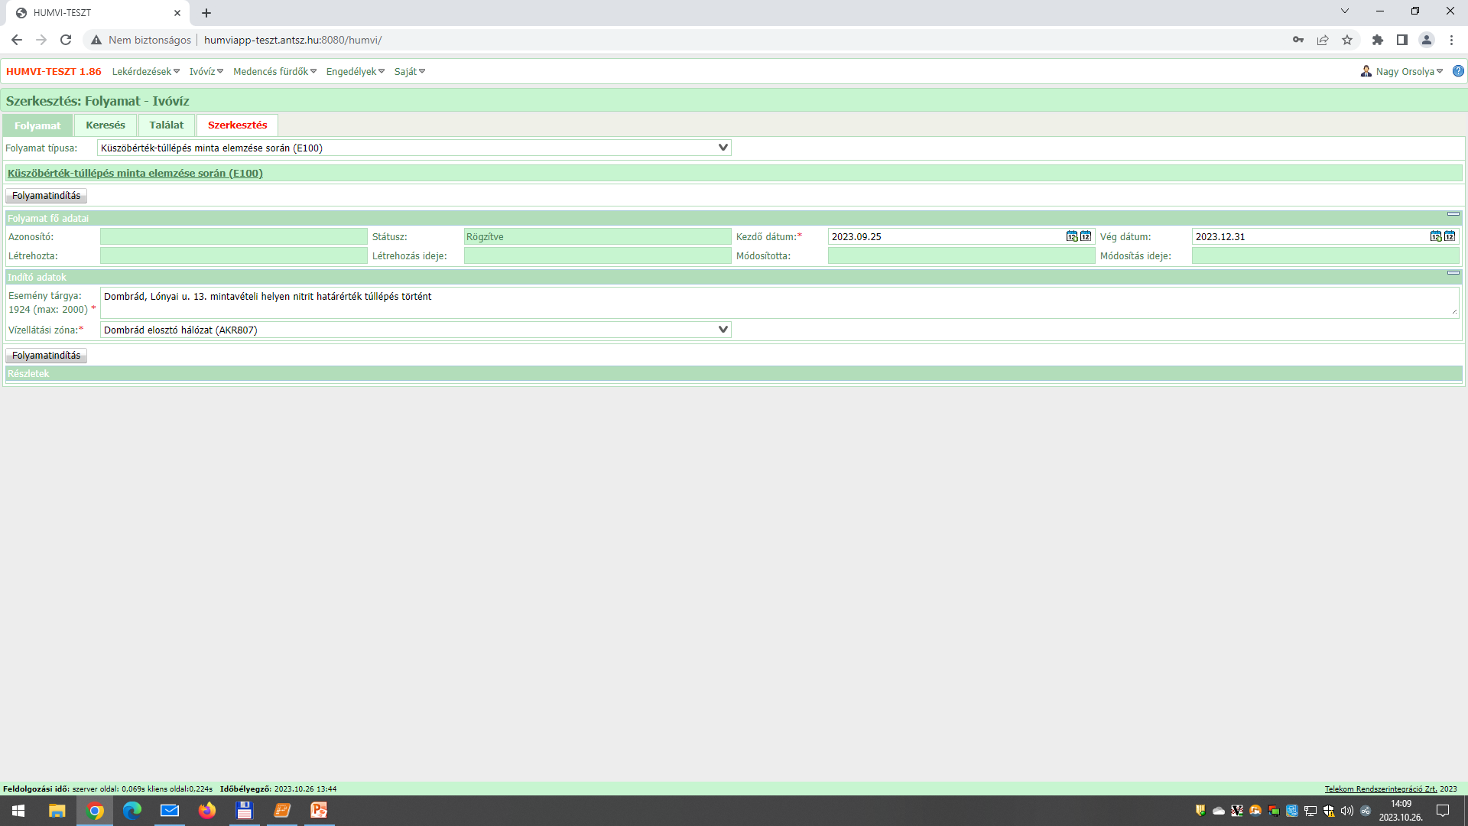
E100 folyamat - létrehozás

Slide 4
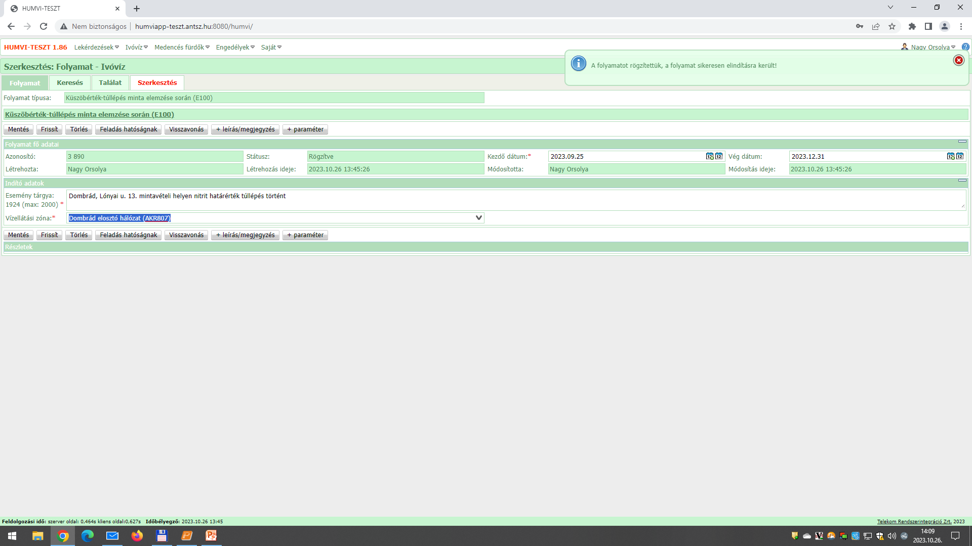
E100 folyamat - létrehozás

Slide 5
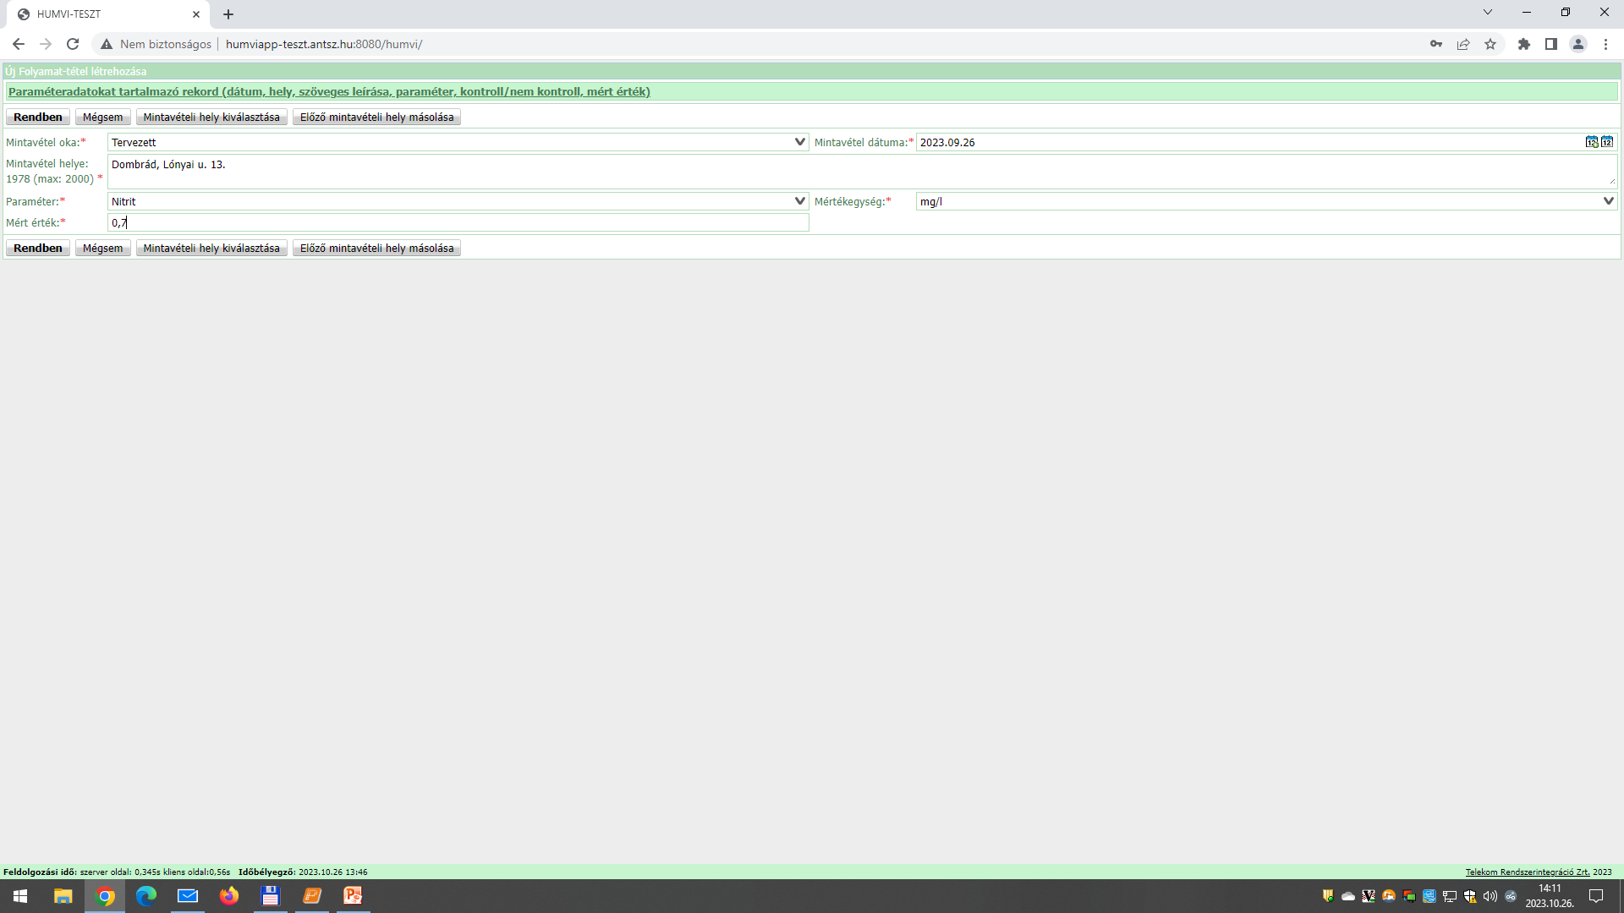
E100 folyamat - létrehozás

Slide 6
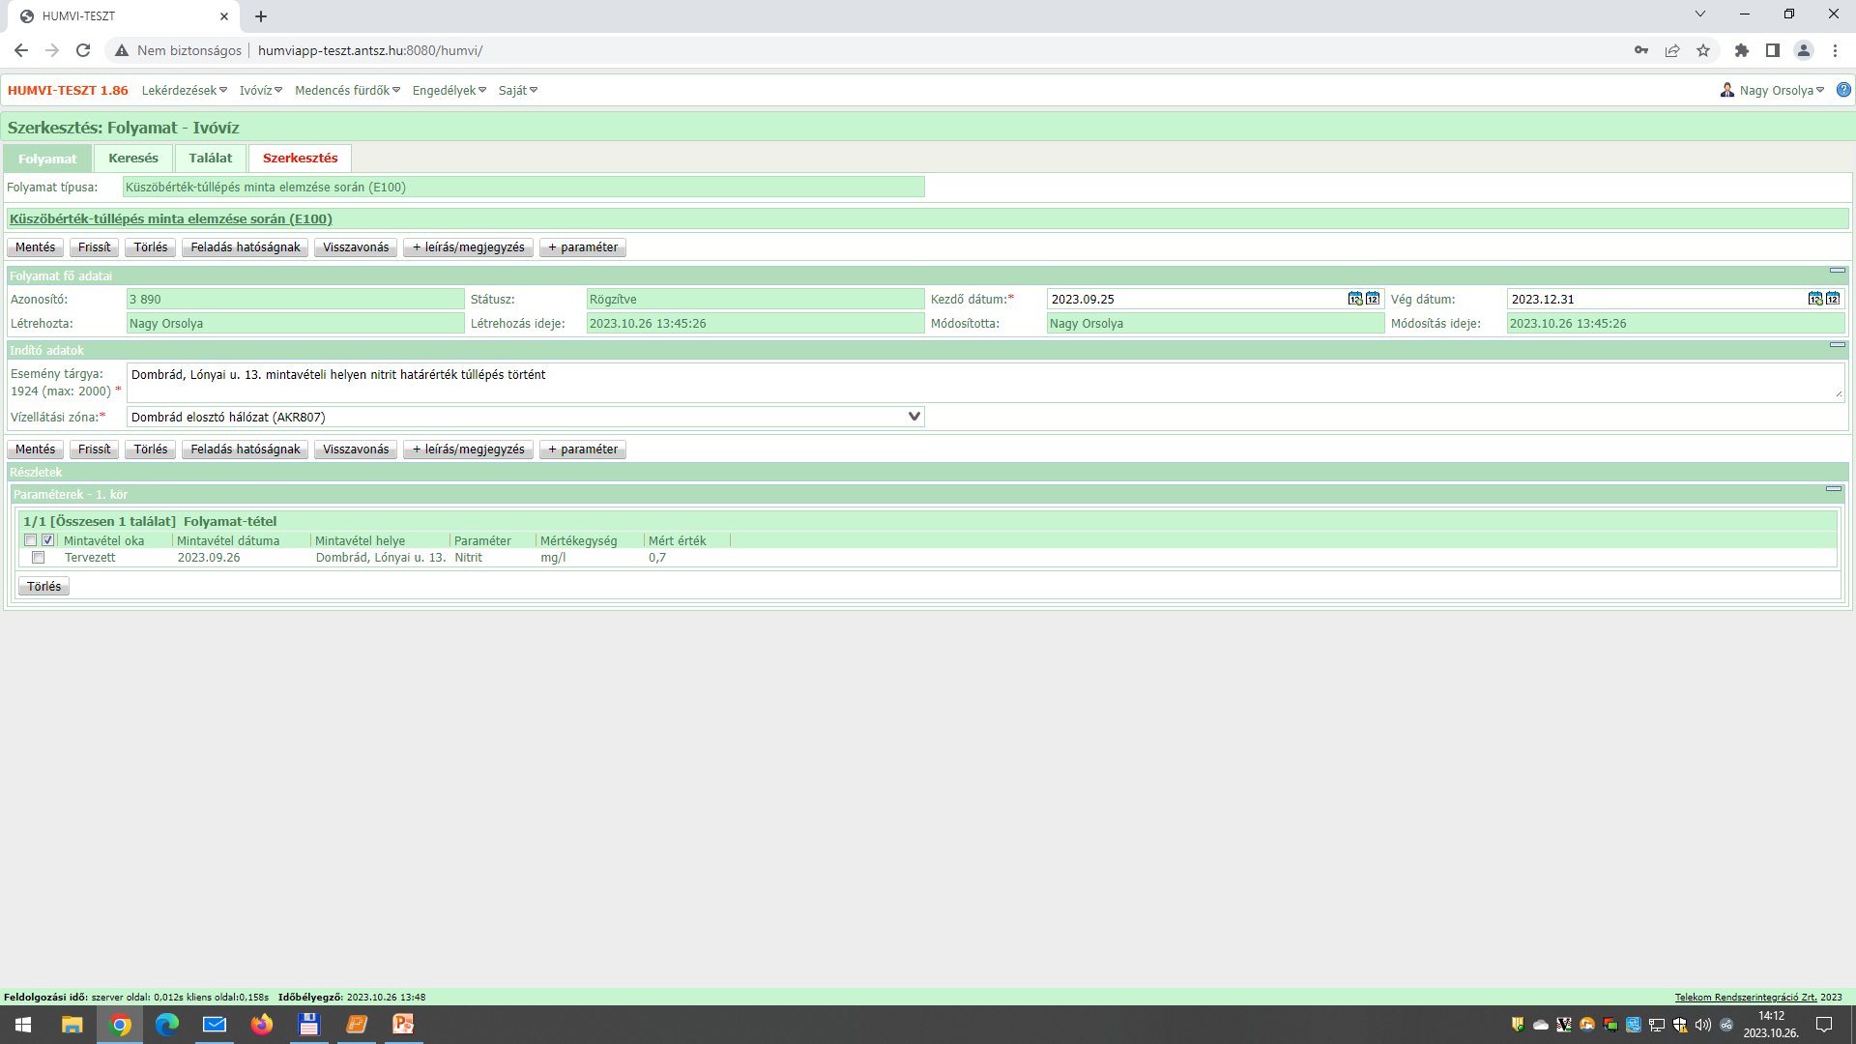
E100 folyamat - létrehozás

Slide 7
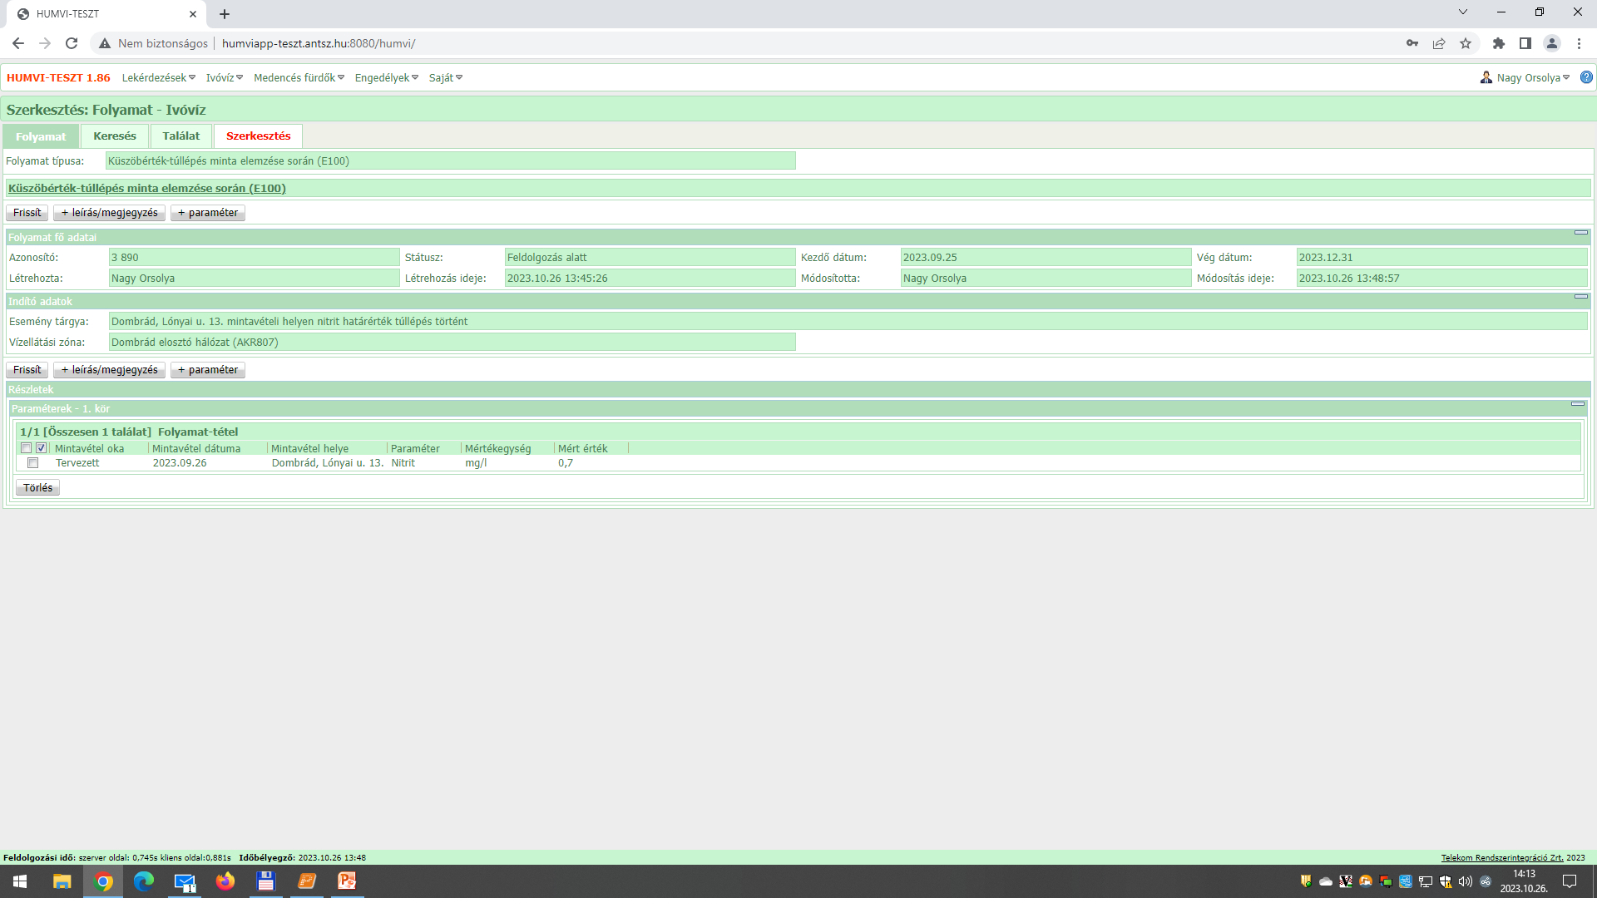
E100 folyamat - létrehozás

Slide 8
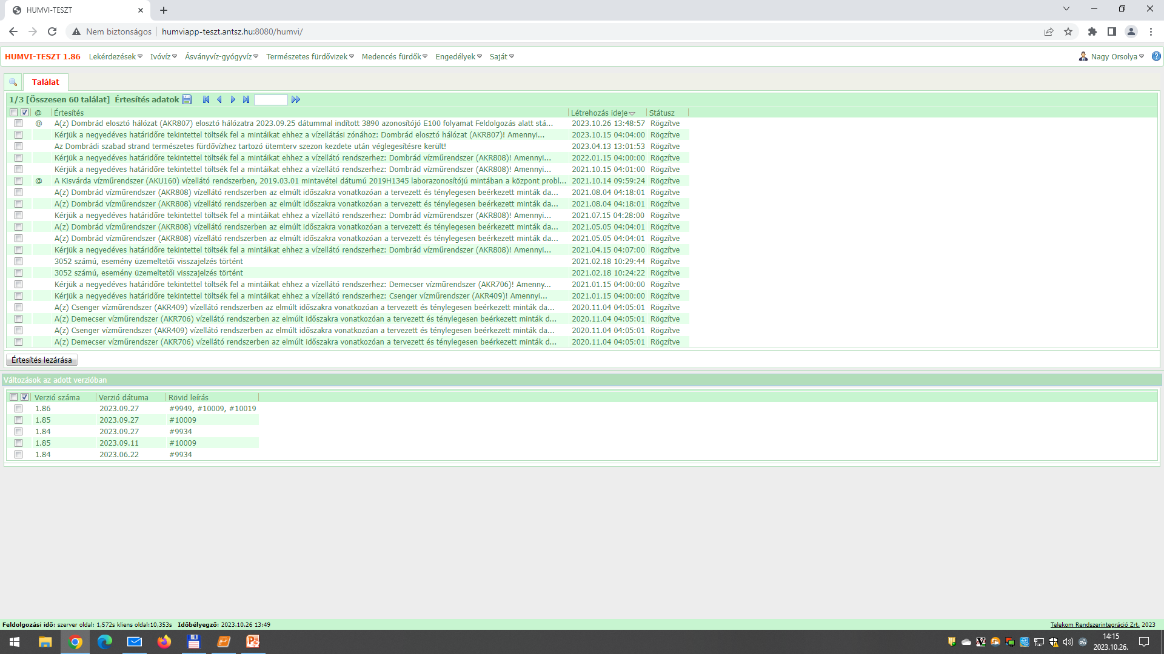
E100 folyamat - értesítések, e-mail

Slide 9
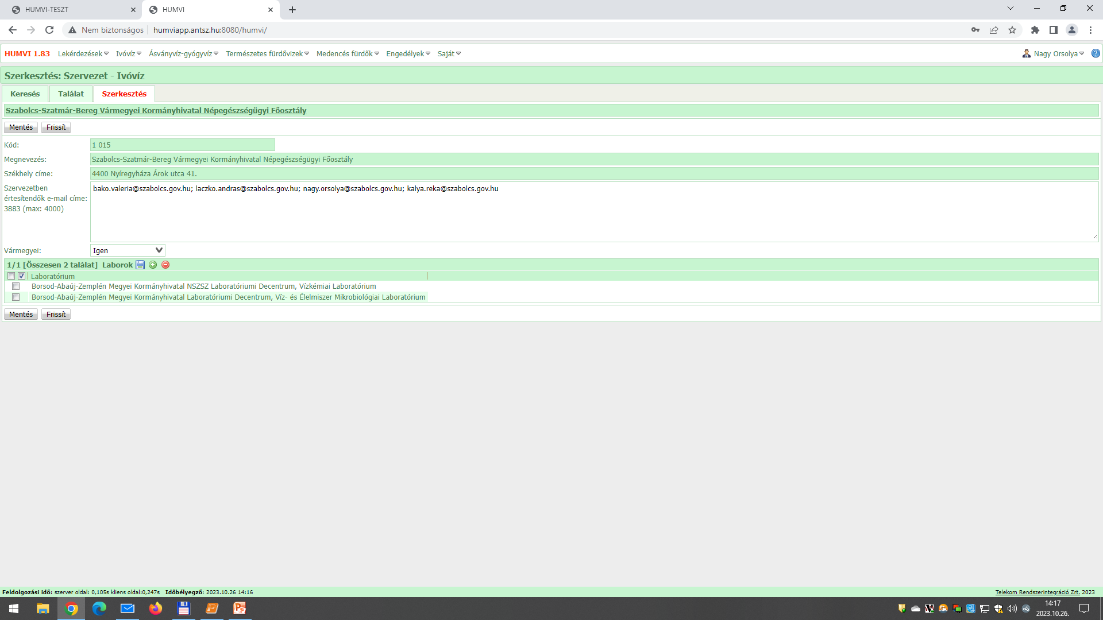
E100 folyamat - értesítések, e-mail

Slide 10
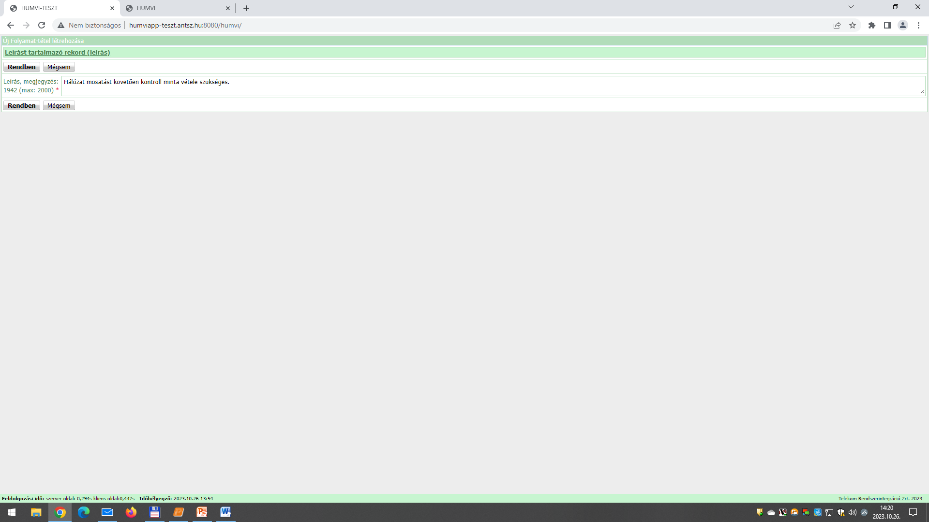
E100 folyamat - szerkesztés

Slide 11
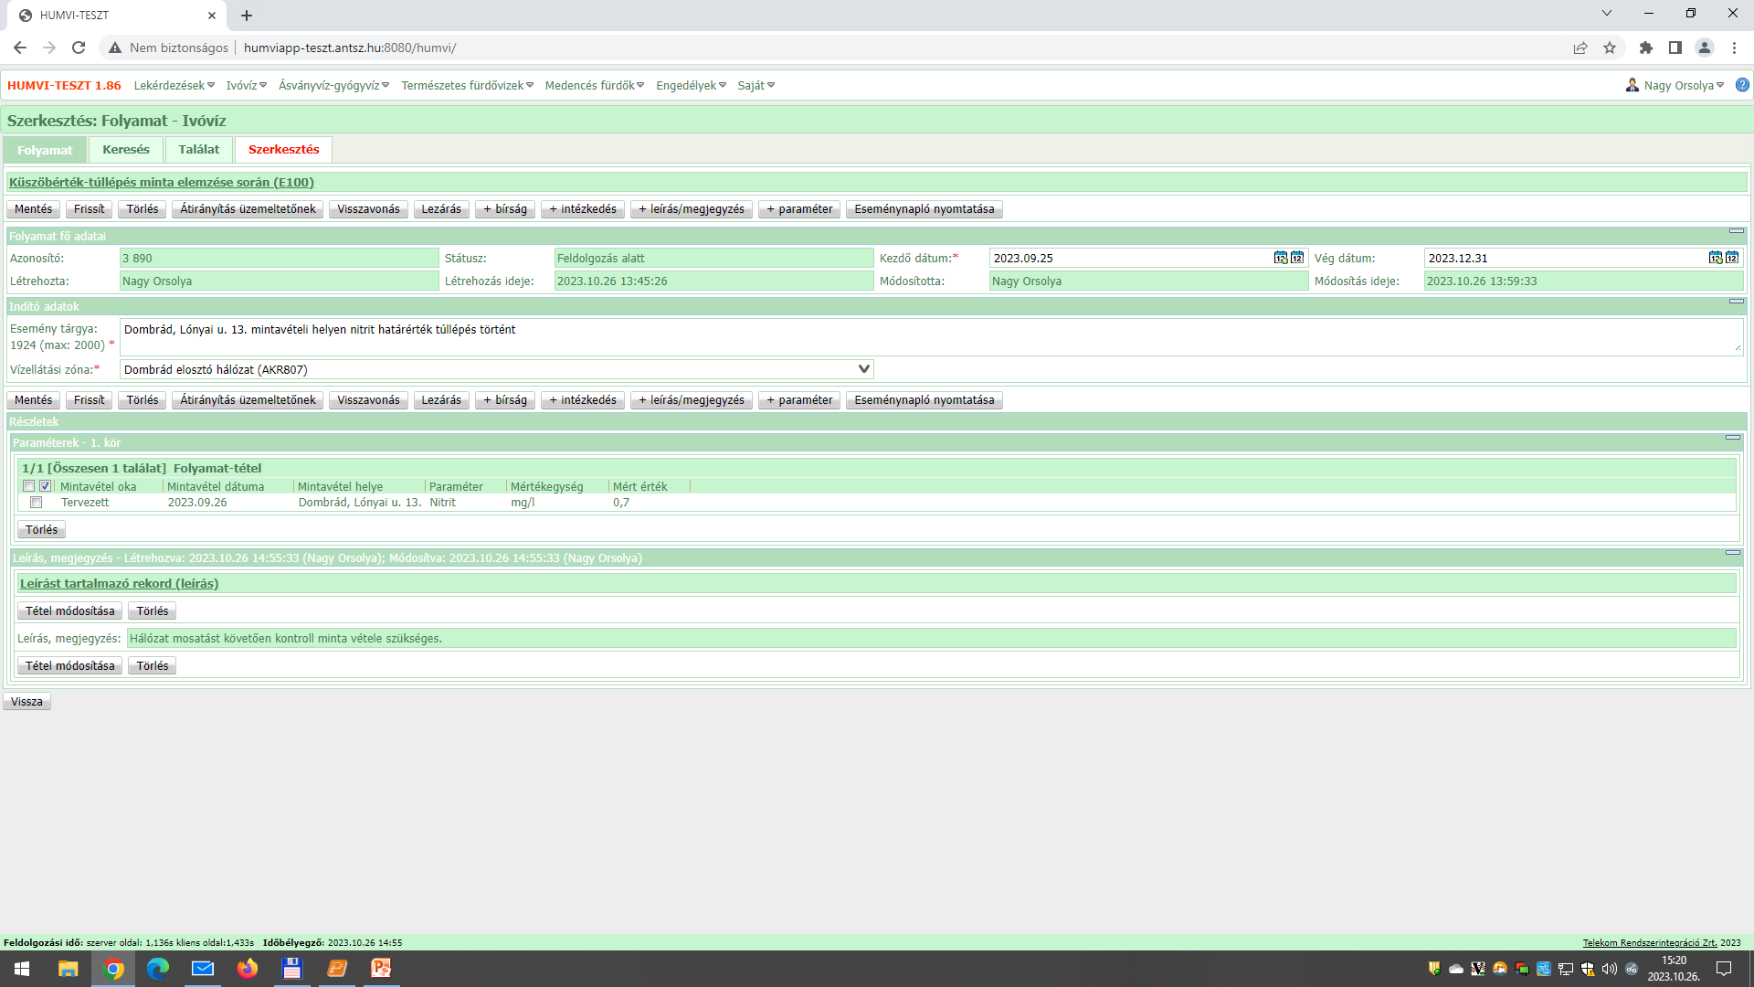
E100 folyamat - szerkesztés

Slide 12
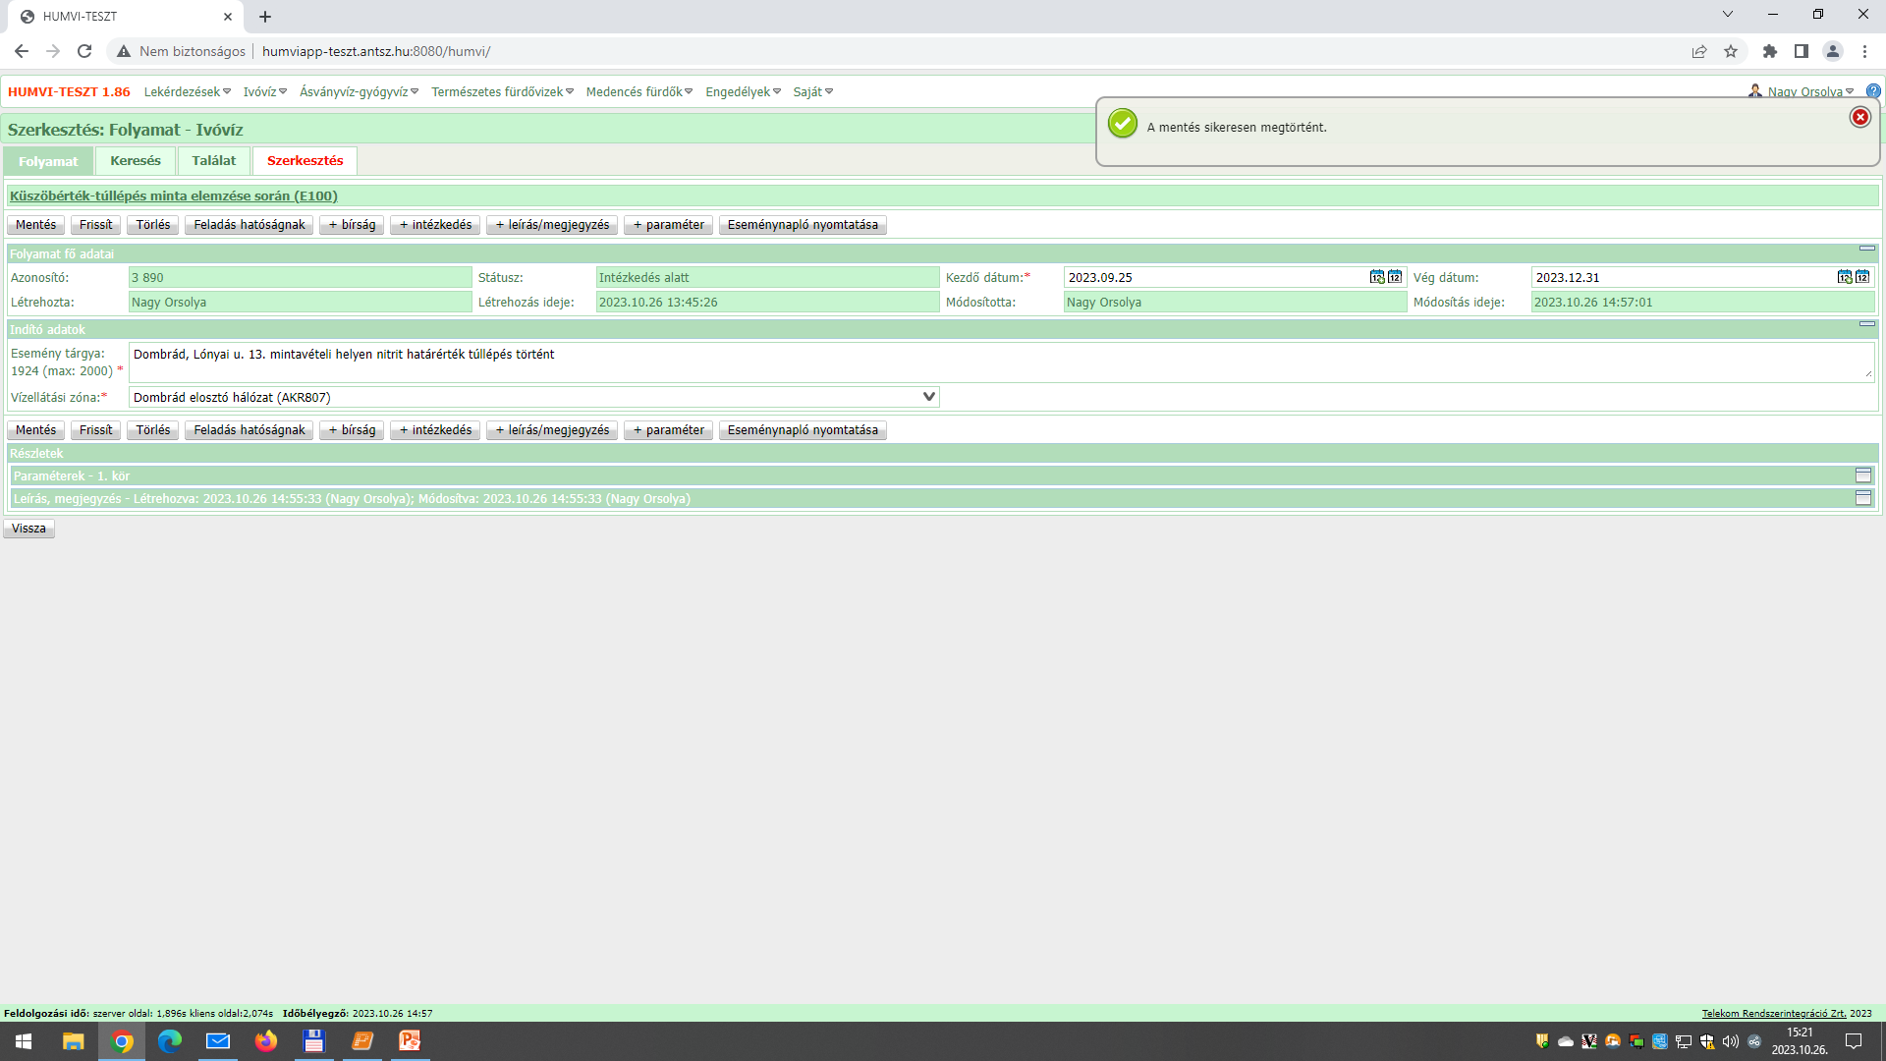
E100 folyamat - szerkesztés

Slide 13
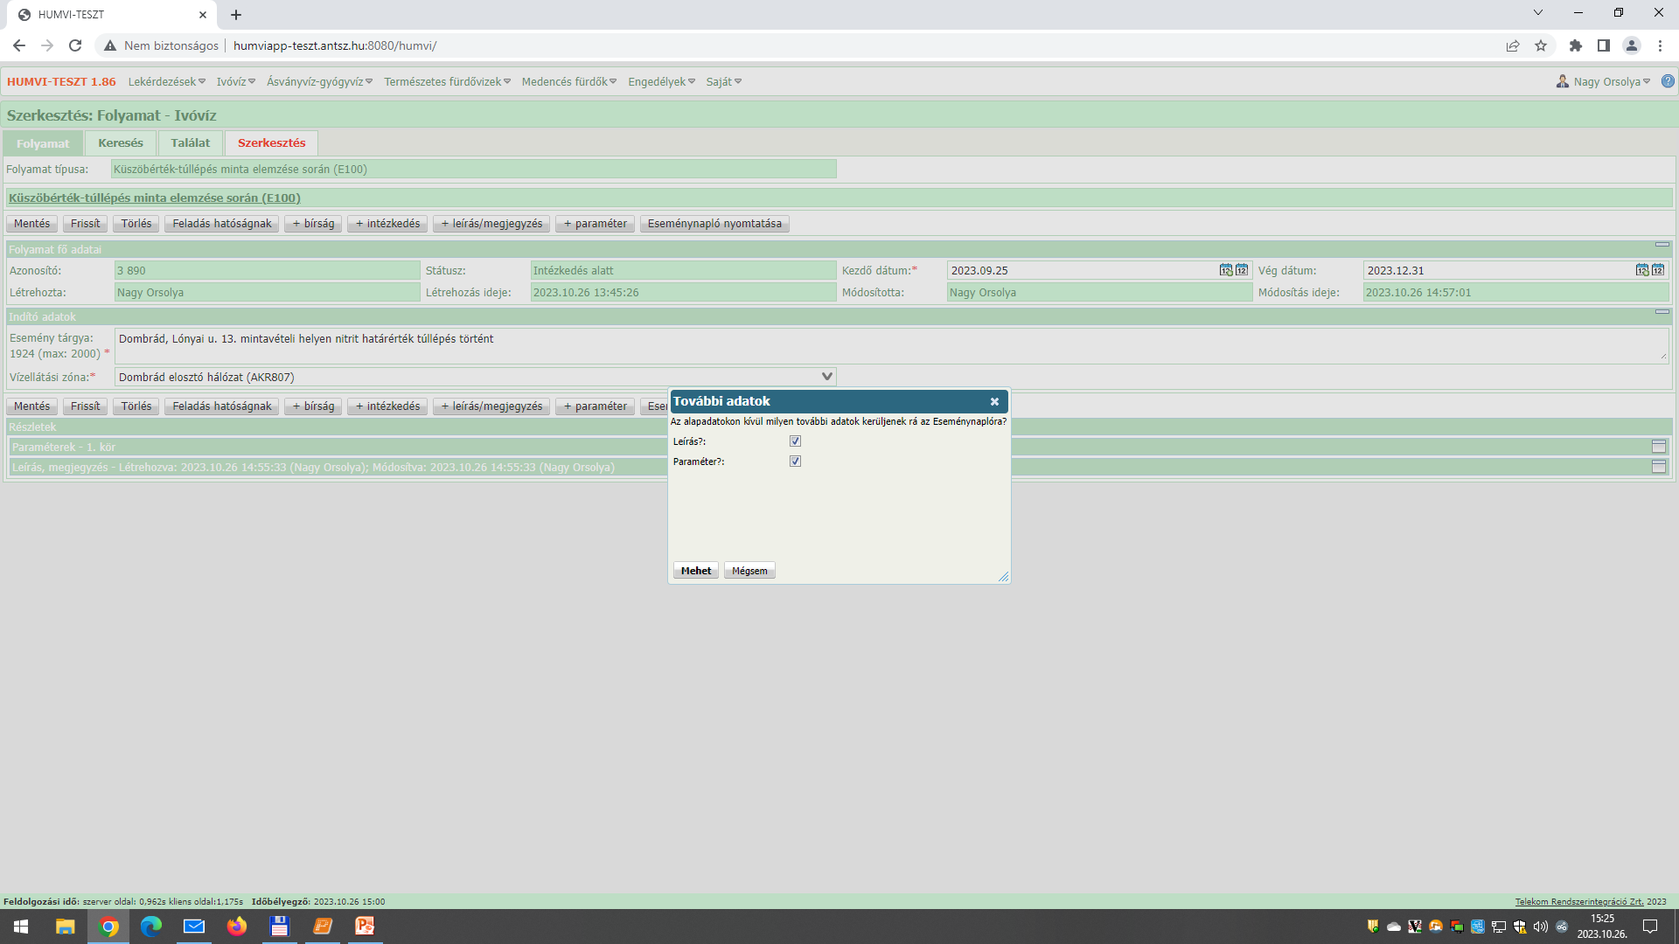
E100 folyamat - eseménynapló

Slide 14
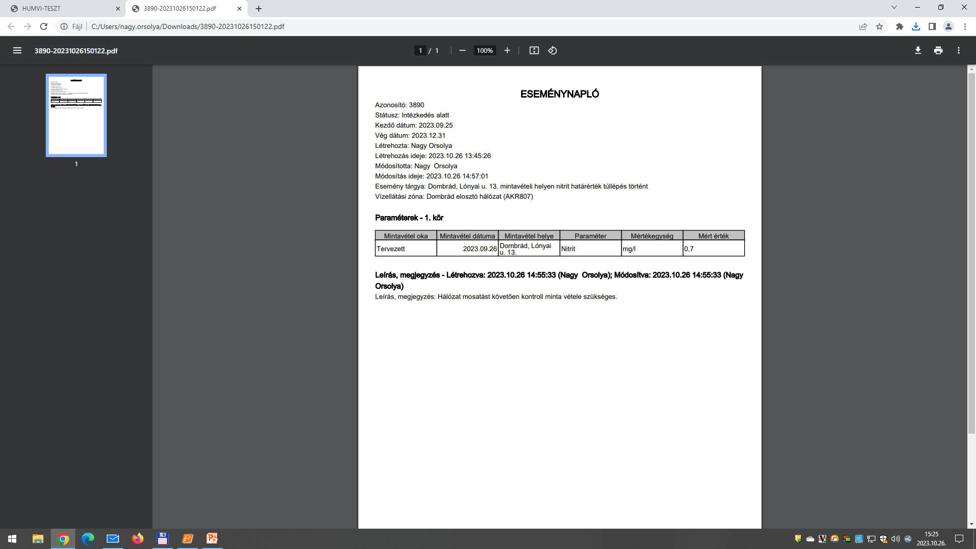
E100 folyamat - eseménynapló

Slide 15
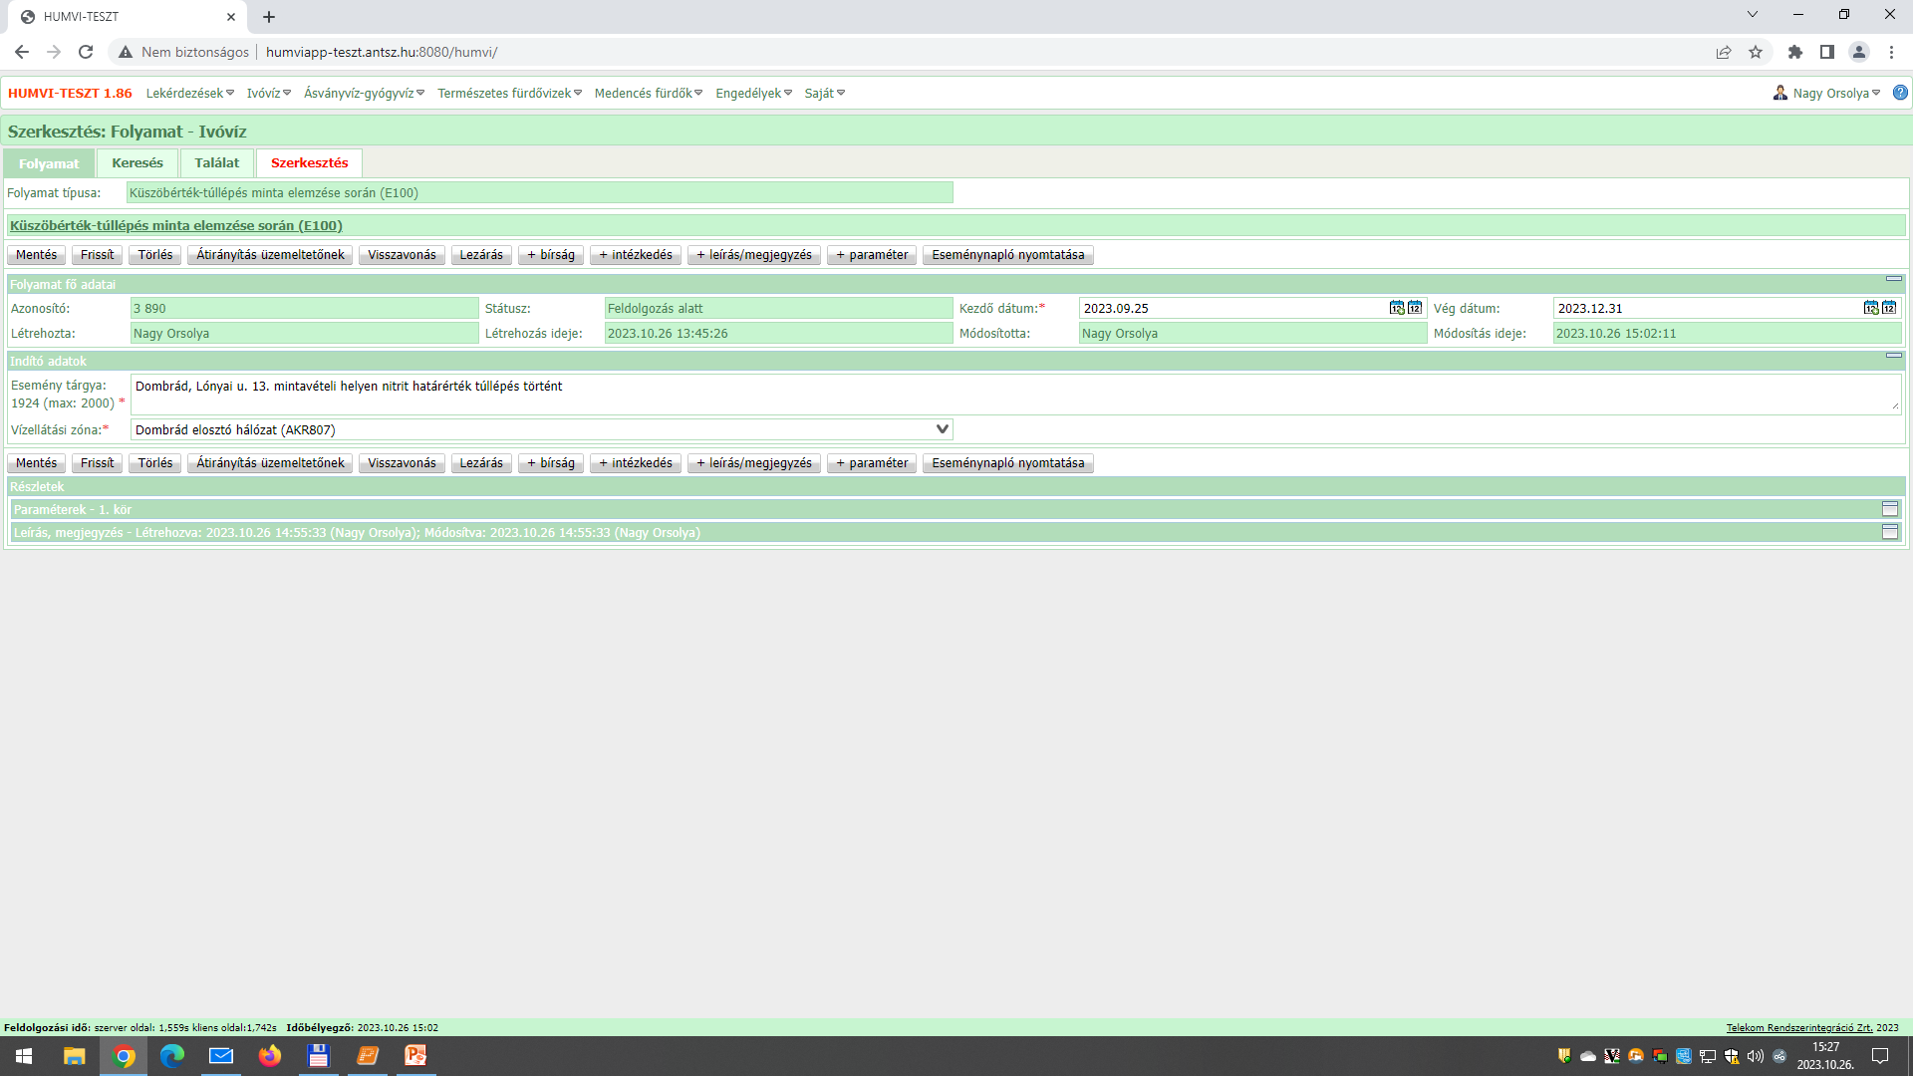
E100 folyamat - lezárás

Slide 16
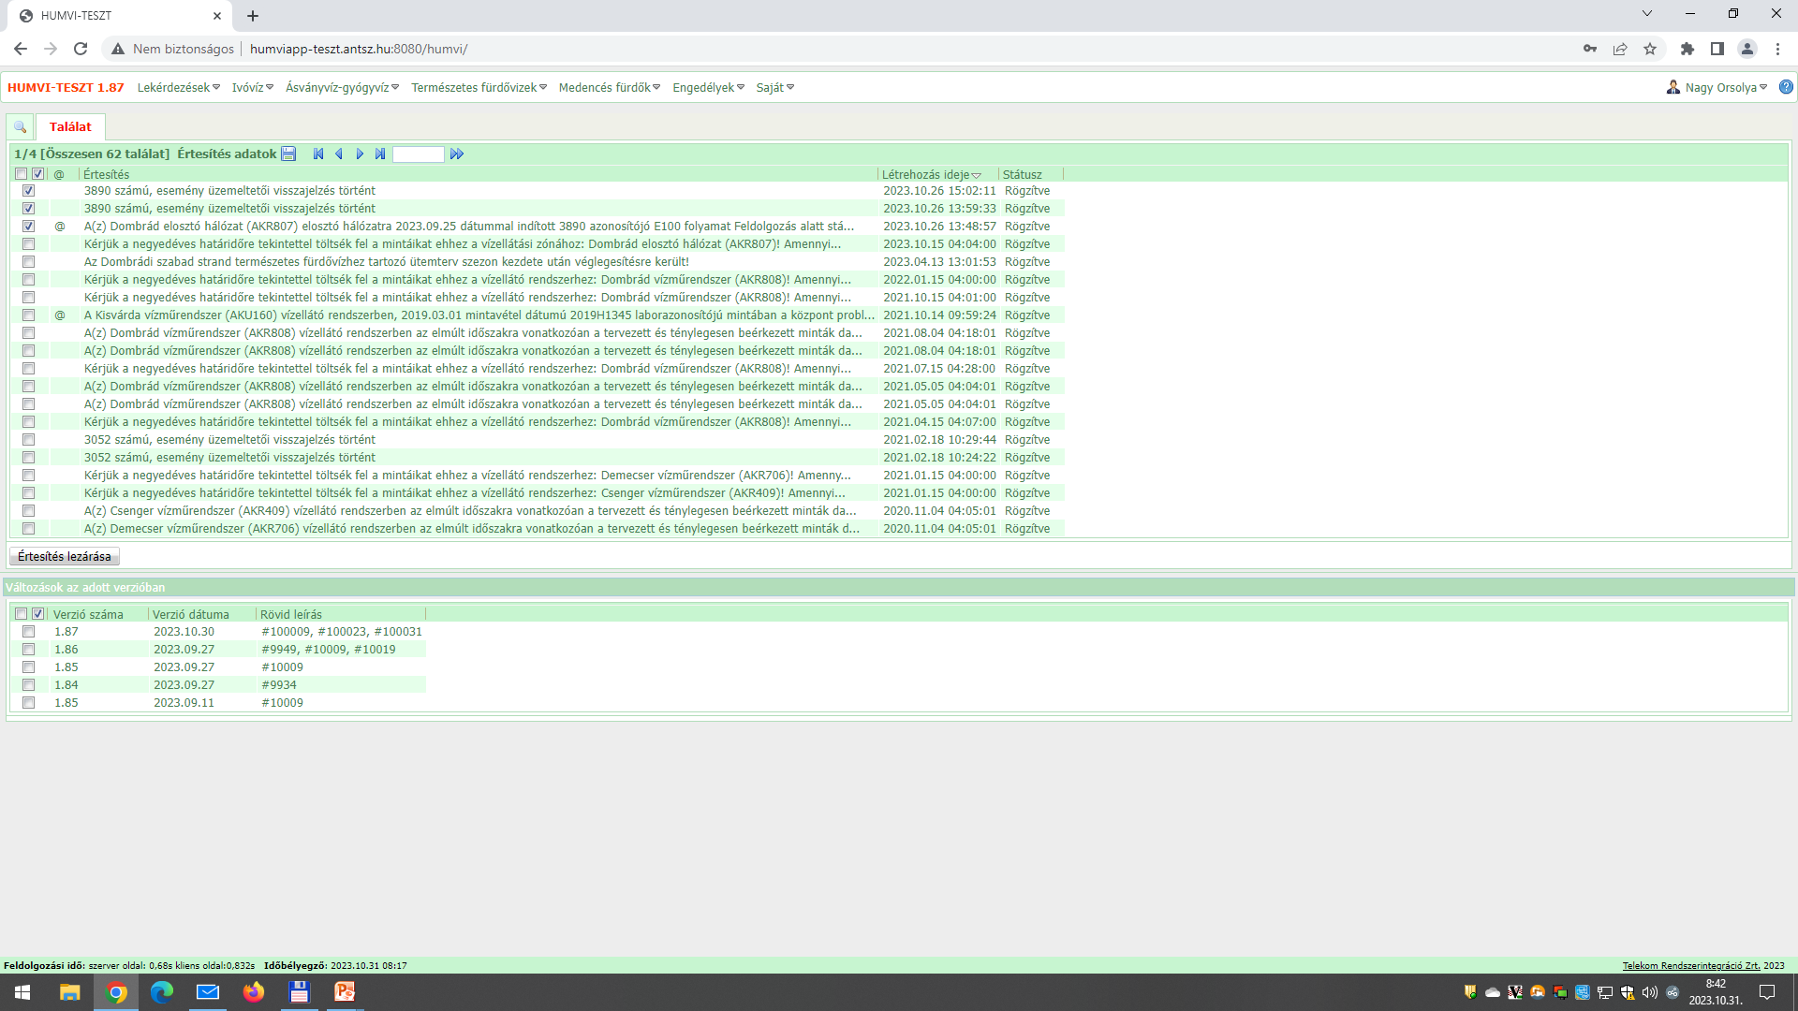
E100 folyamat - értesítések lezárása

Slide 17
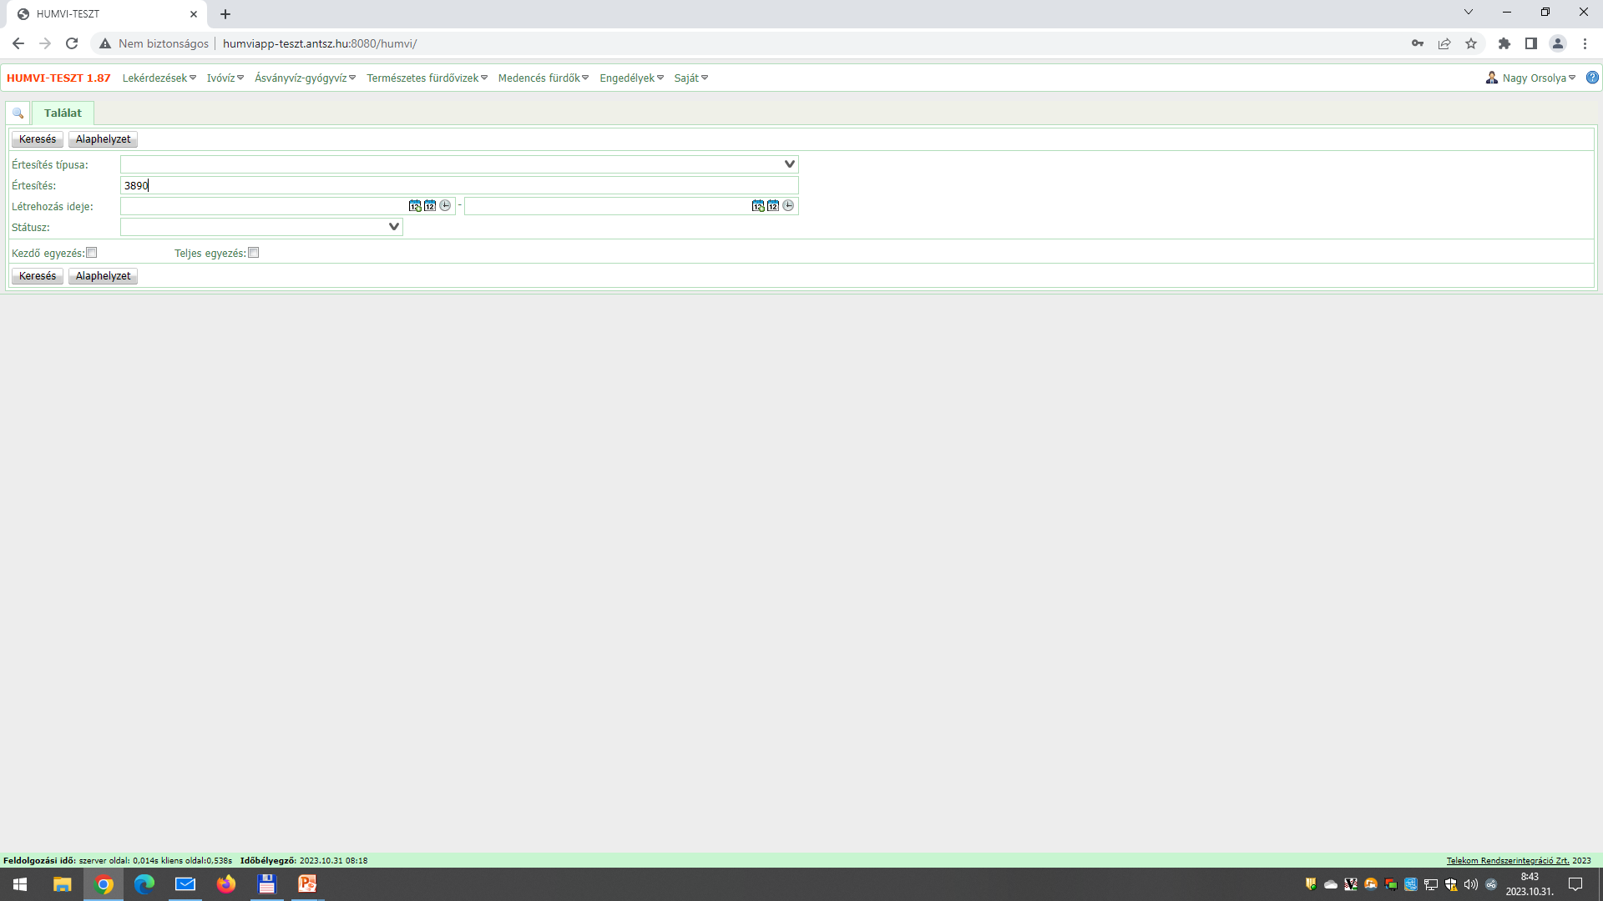
E100 folyamat - értesítések lezárása

Slide 18
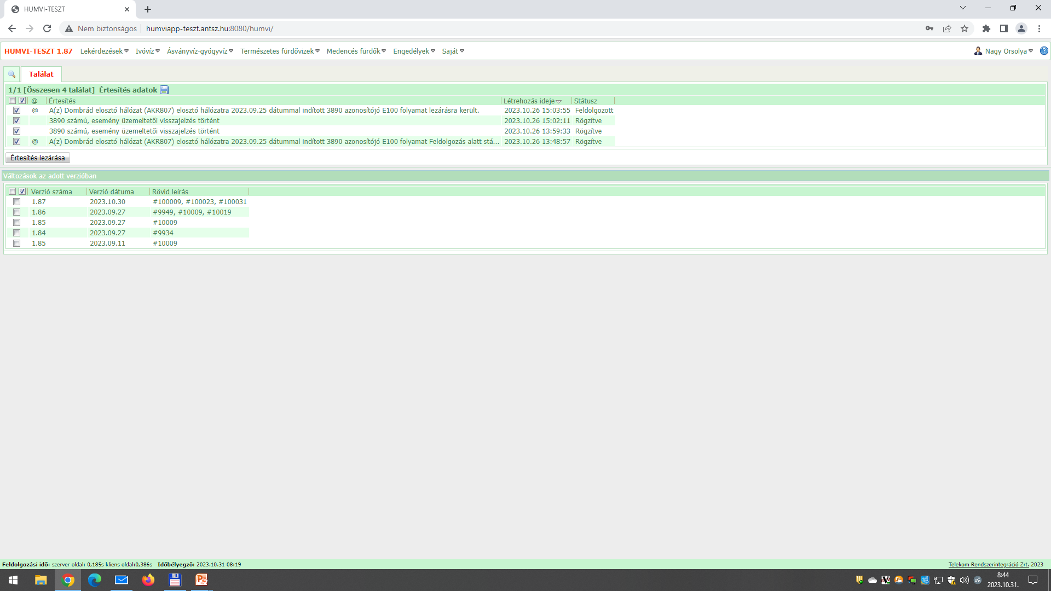
E100 folyamat - értesítések lezárása

Slide 19
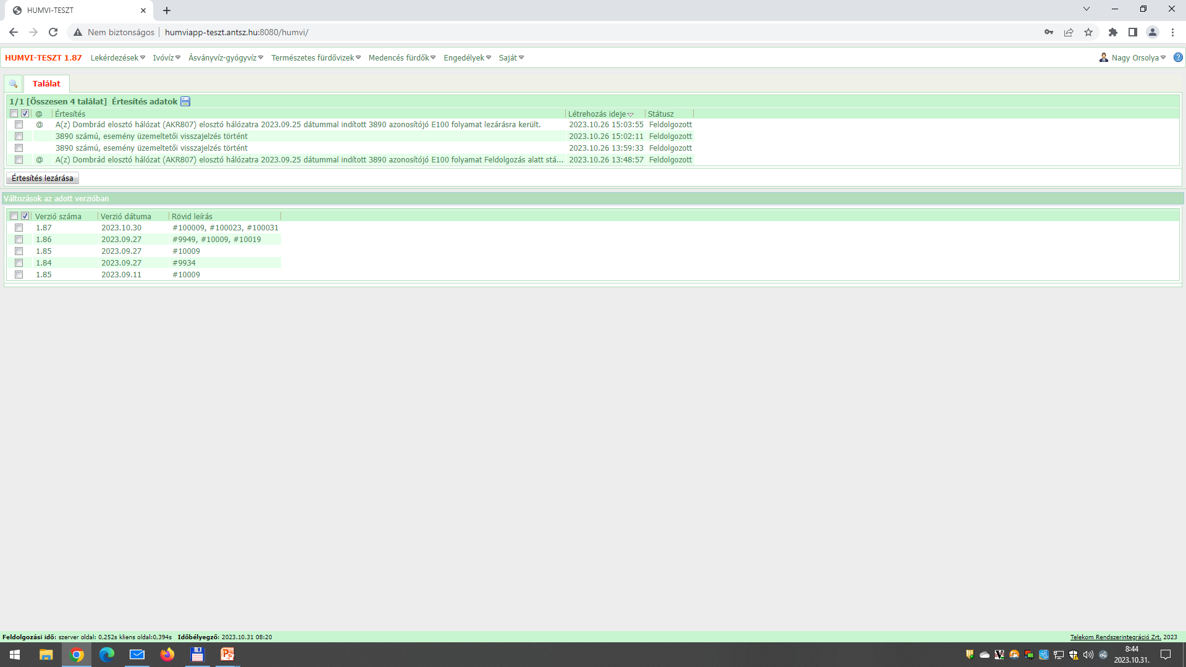
E100 folyamat - értesítések lezárása

Slide 20
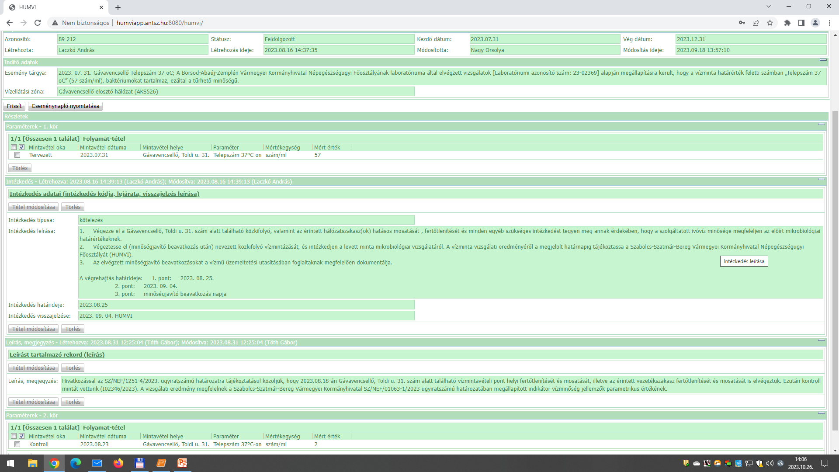
E100 folyamat - példák

Slide 21
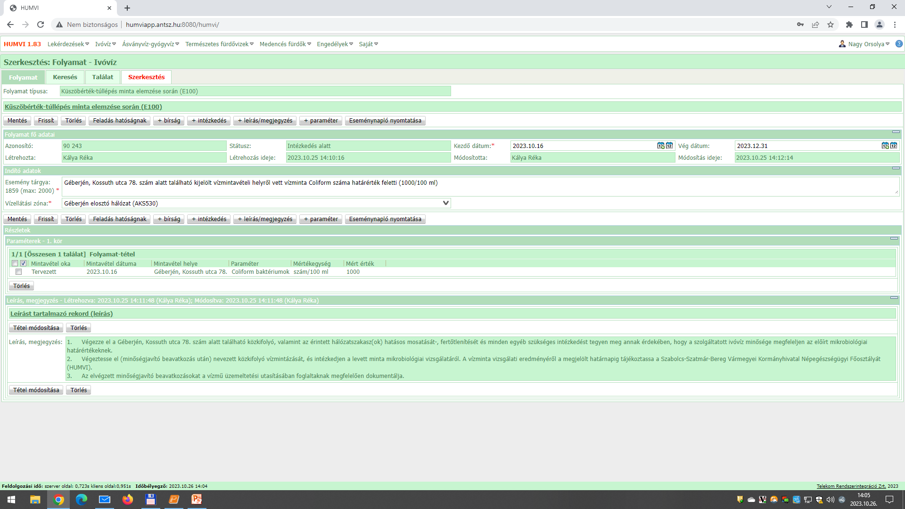
E100 folyamat - példák

Slide 22
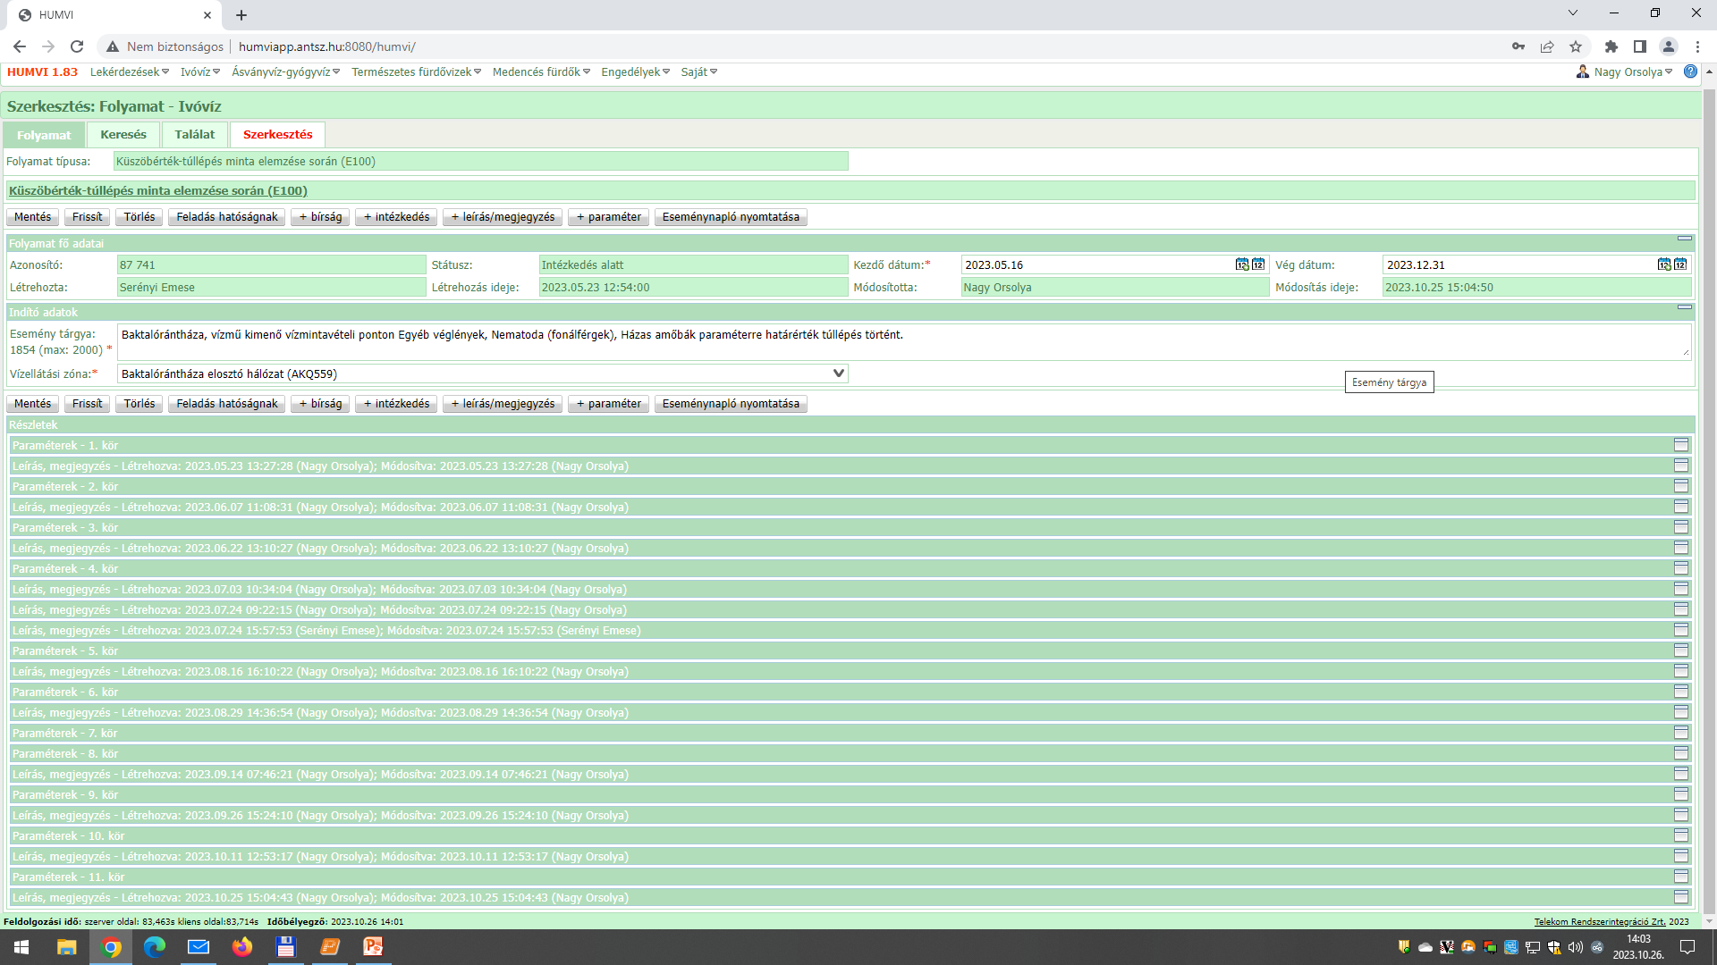
E100 folyamat - példák

Slide 23
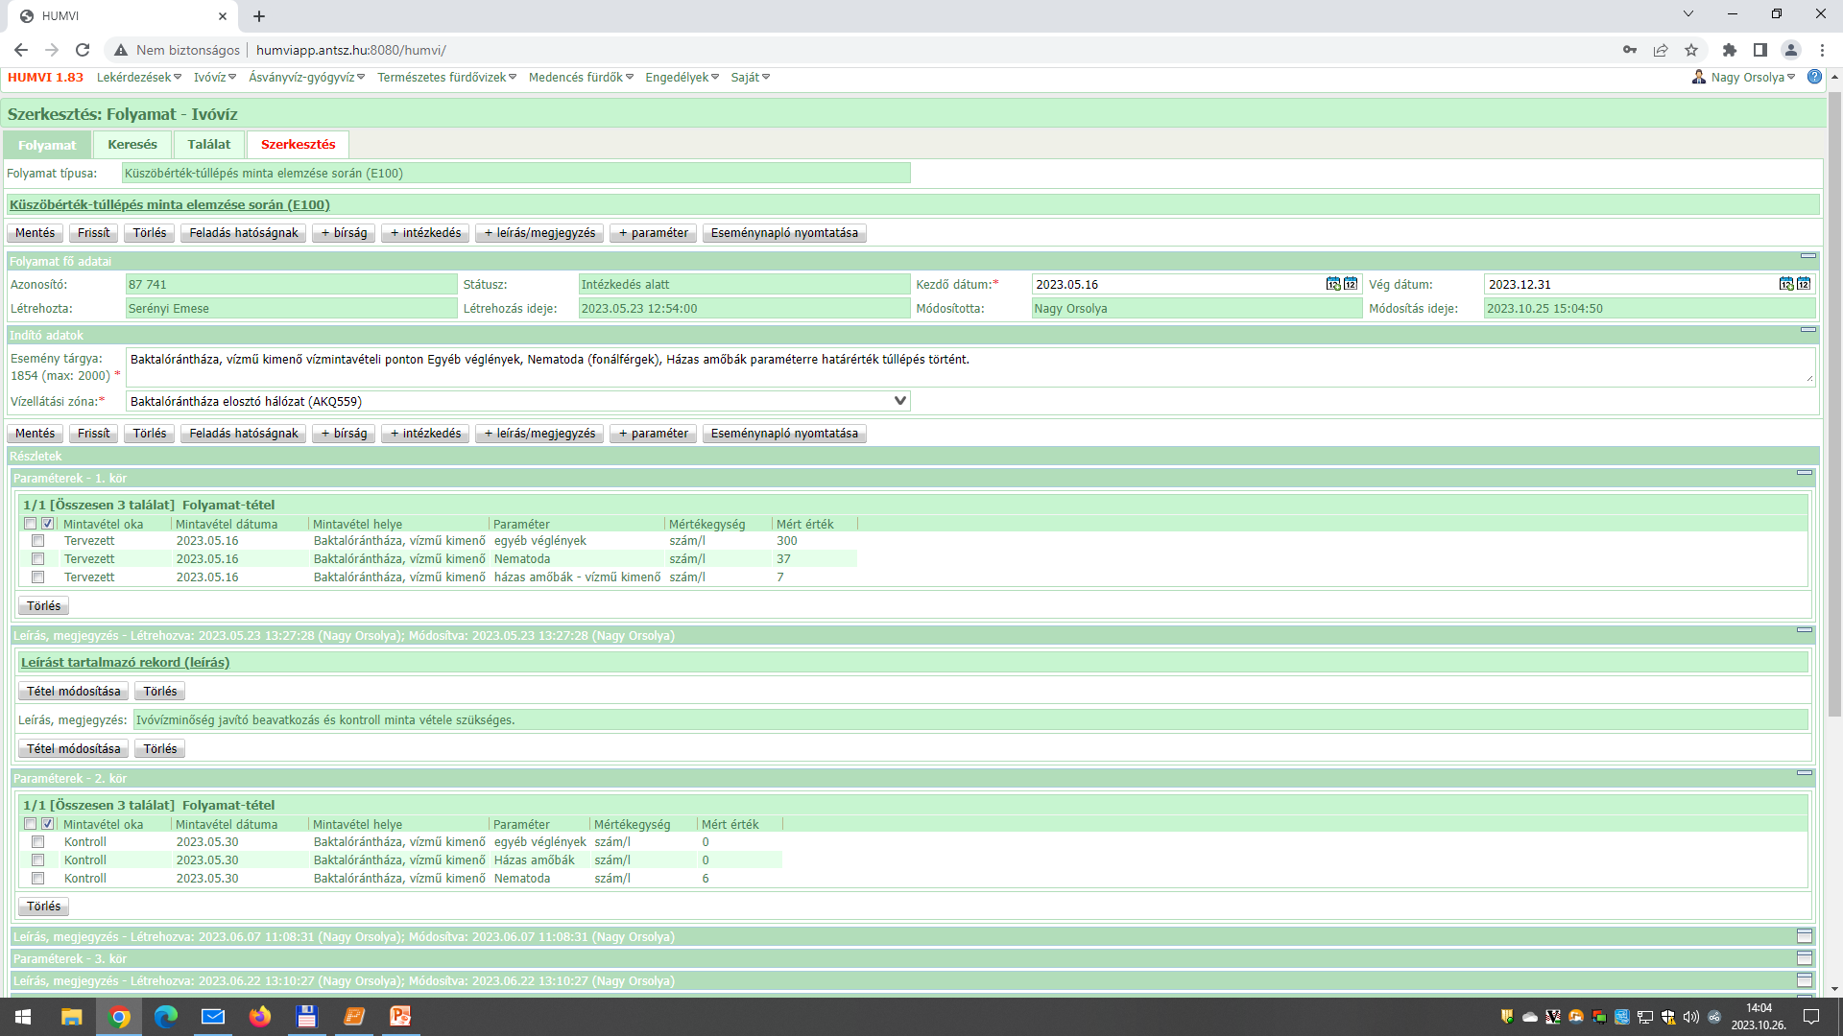
E100 folyamat - példák

Slide 24
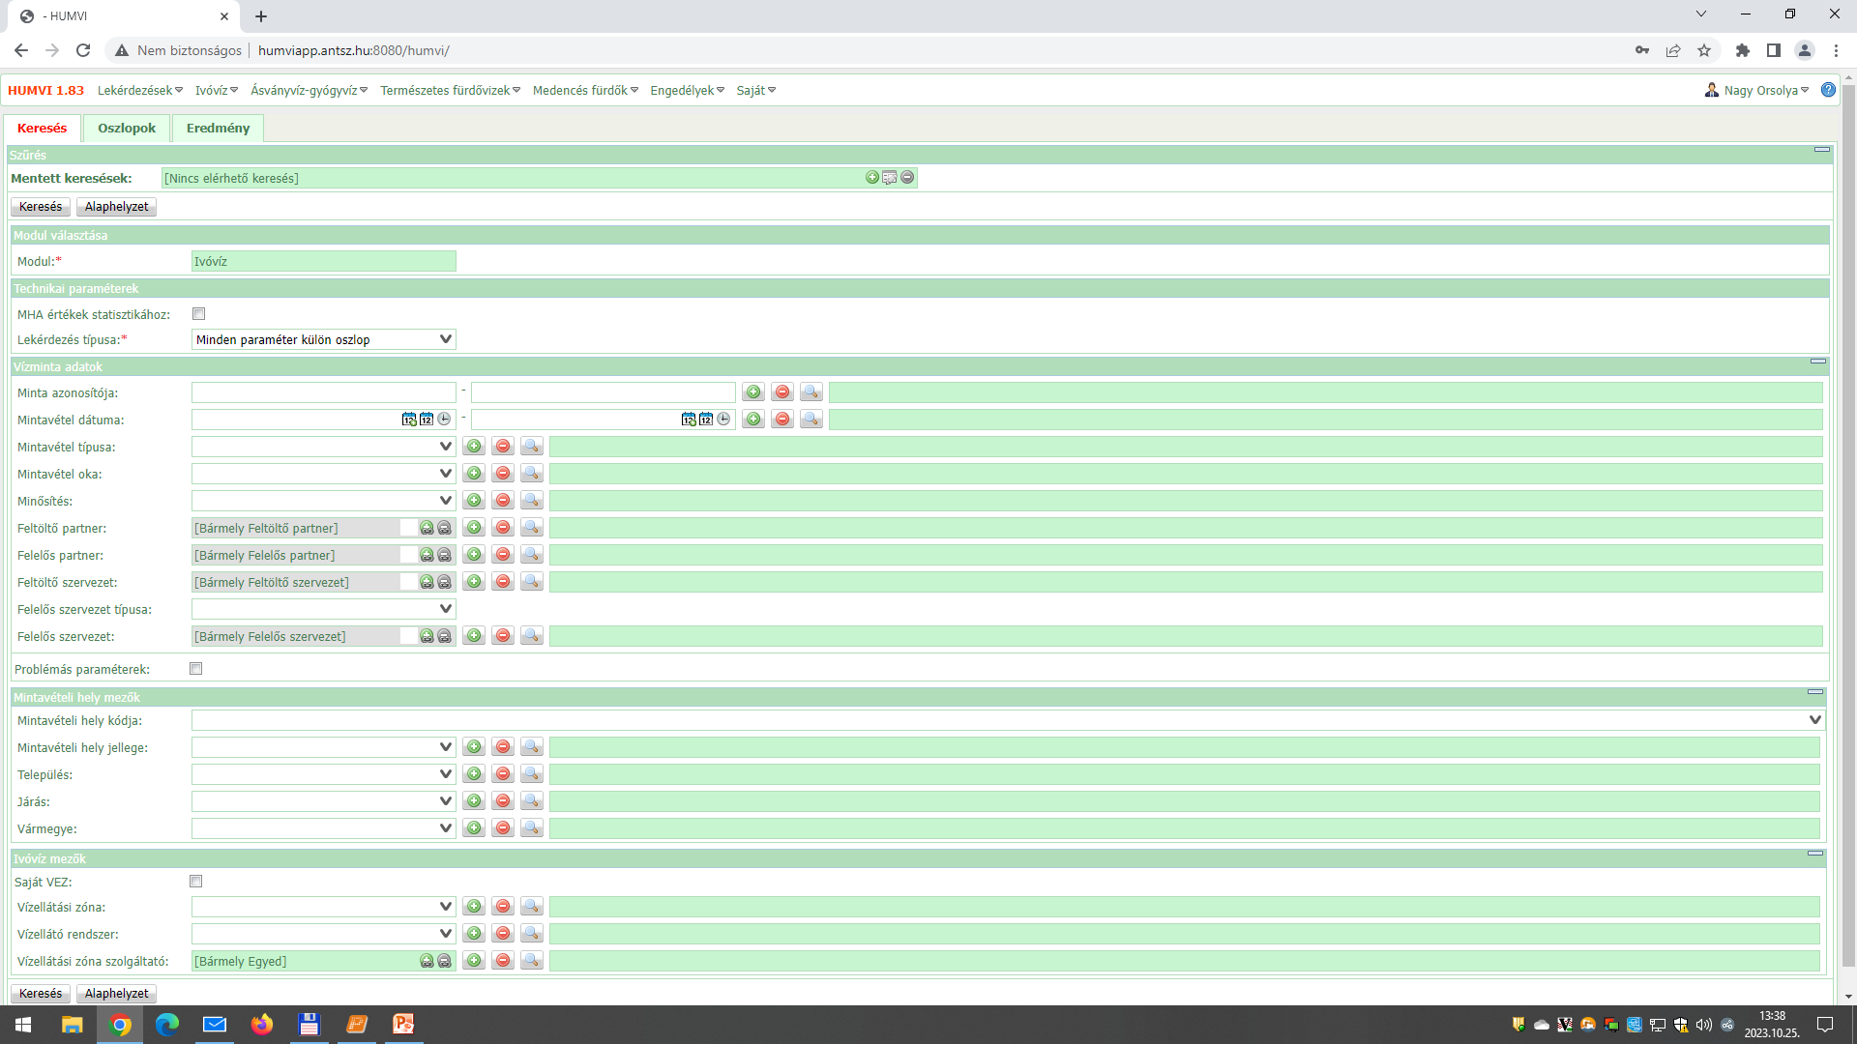
Összetett minta keresés - keresés fül

Slide 25
Összetett minta keresés - keresés fül

Slide 26
Összetett minta keresés - keresés fül

Slide 27
Összetett minta keresés - keresés fül

Slide 28
Összetett minta keresés - keresés fül

Slide 29

Összetett minta keresés - keresés fül

Slide 30
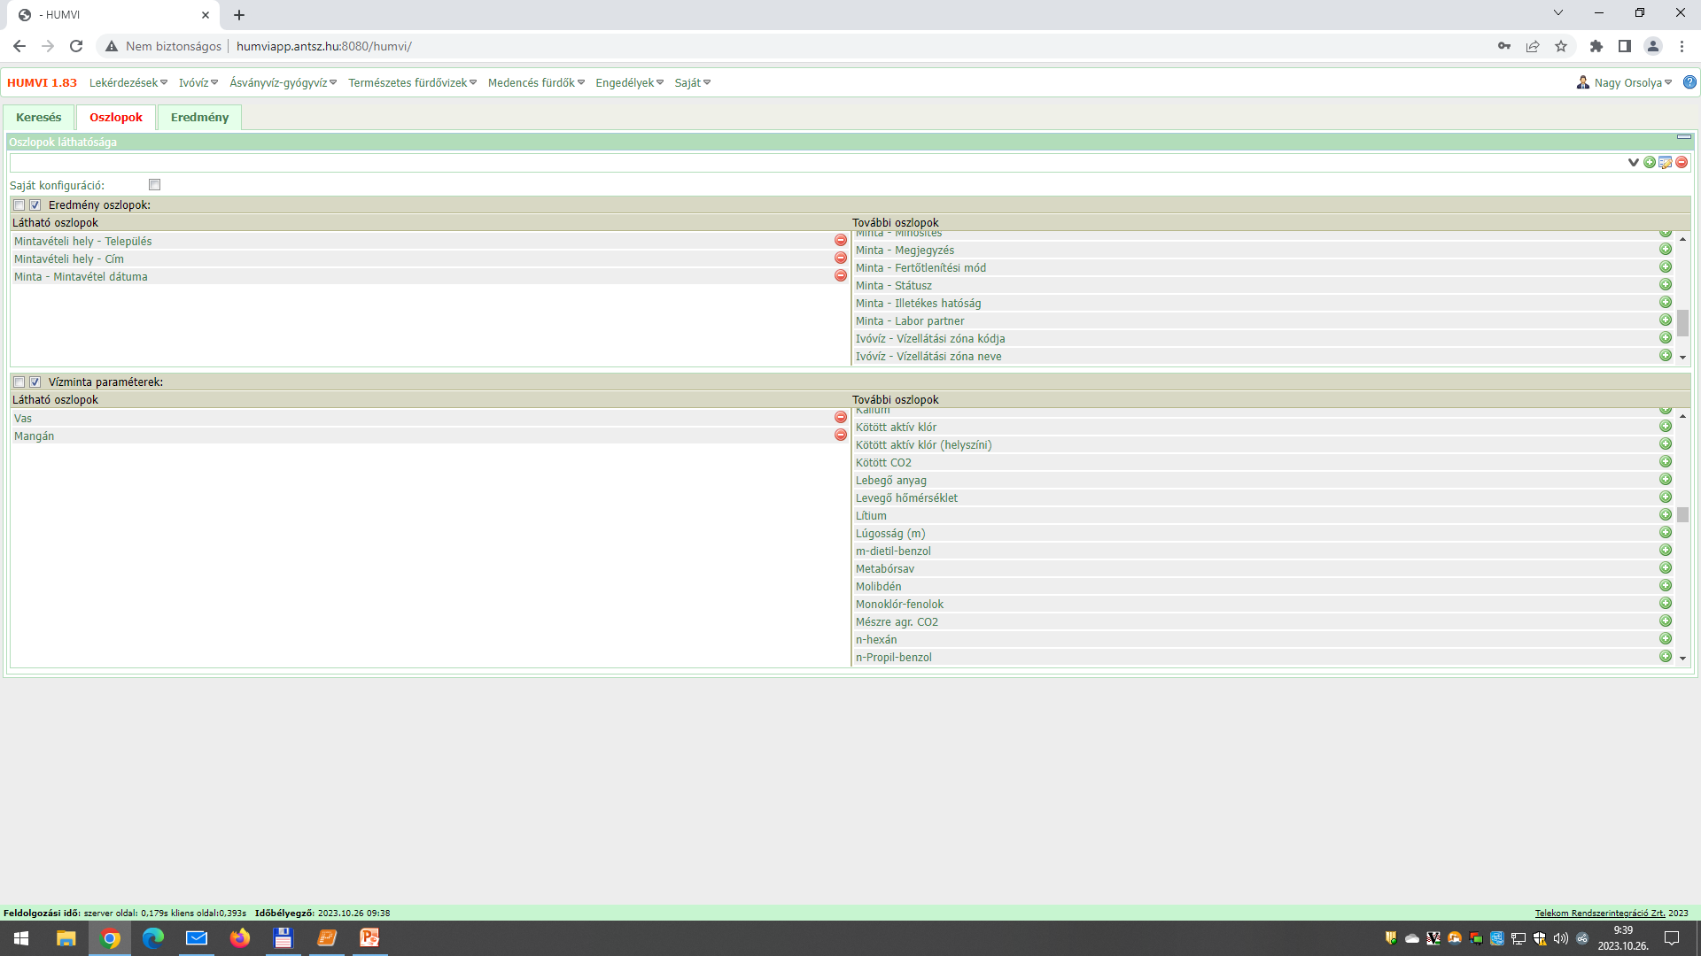
Összetett minta keresés - oszlopok fül

Slide 31
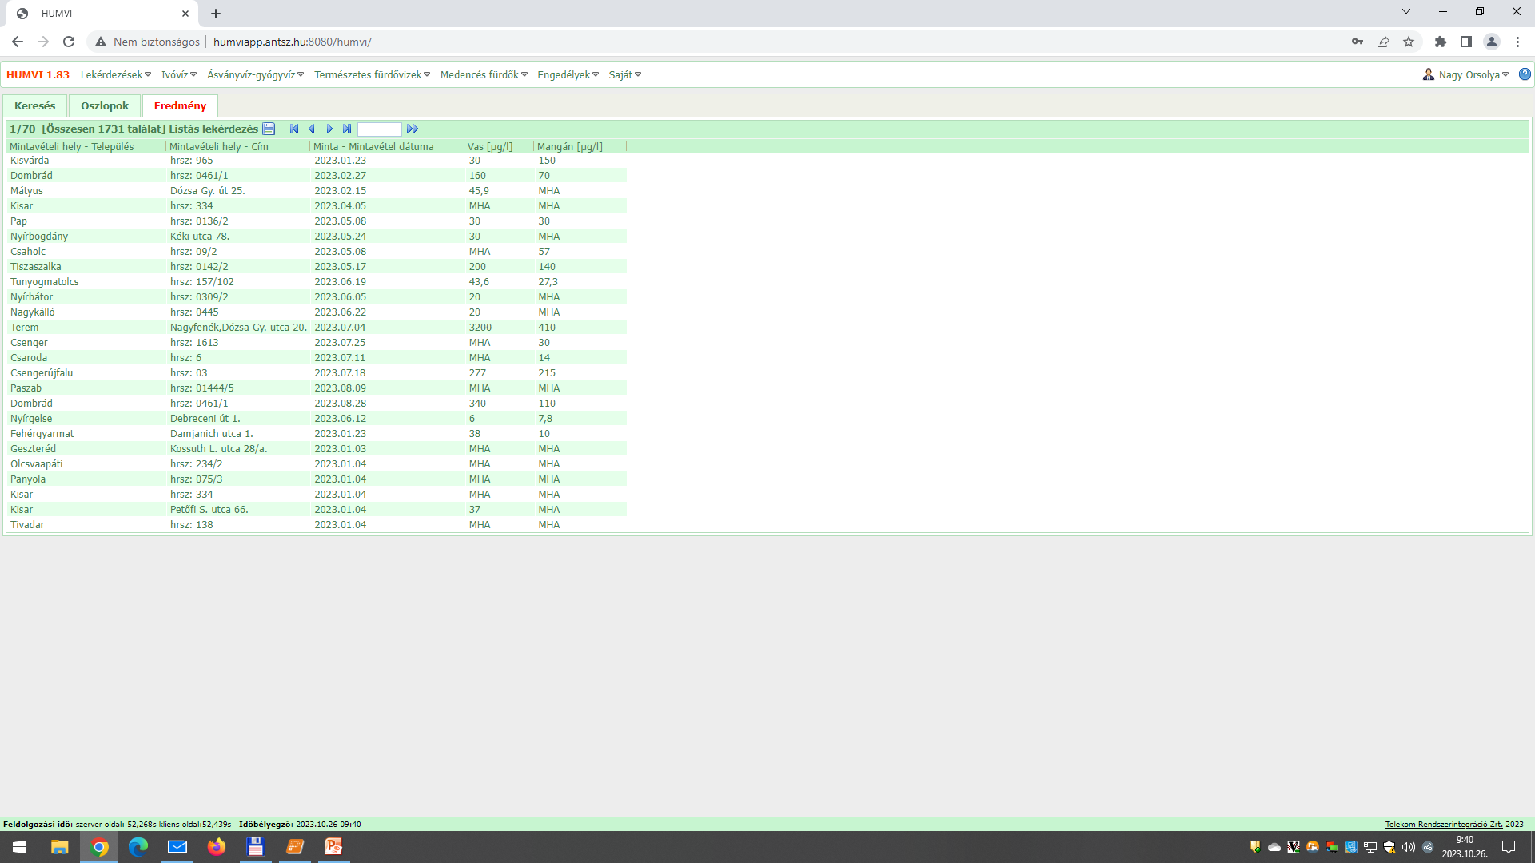
Összetett minta keresés - eredmény fül

Slide 32
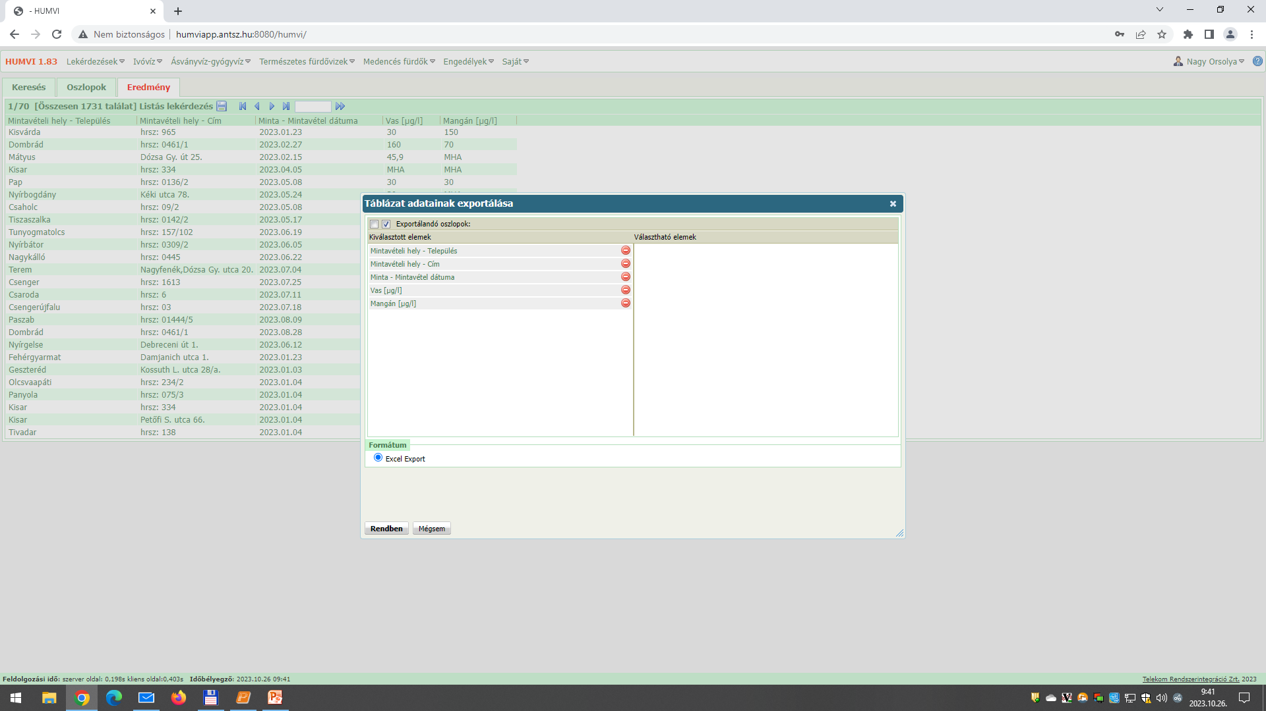
Összetett minta keresés - exportálás

Slide 33
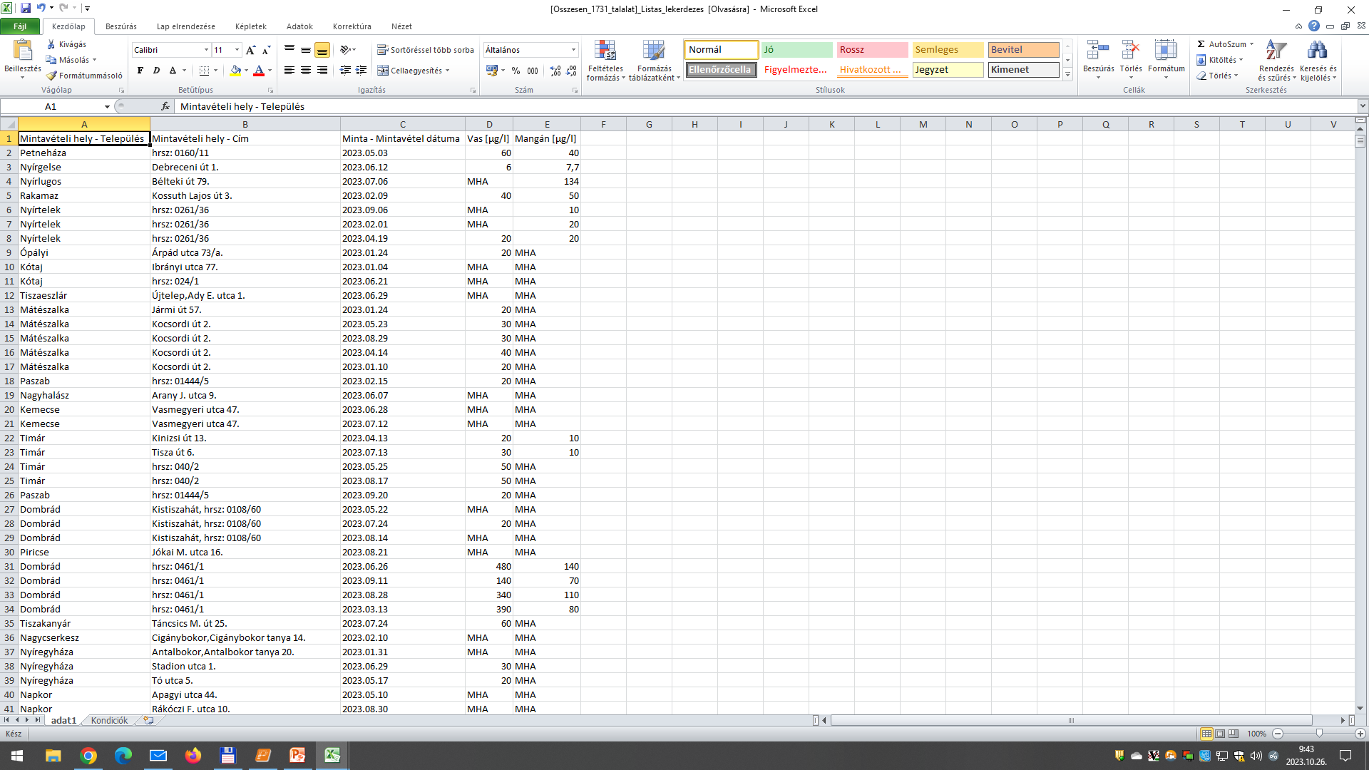
Összetett minta keresés - exportálás

Slide 34

Összetett minta keresés
MHA értékek statisztikához

Slide 35
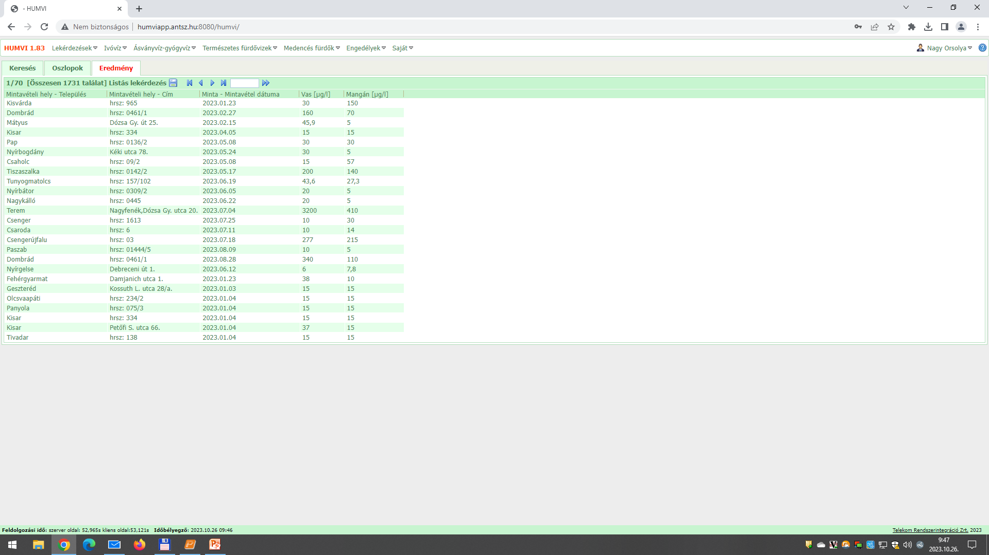
Összetett minta keresés
MHA értékek statisztikához

Slide 36
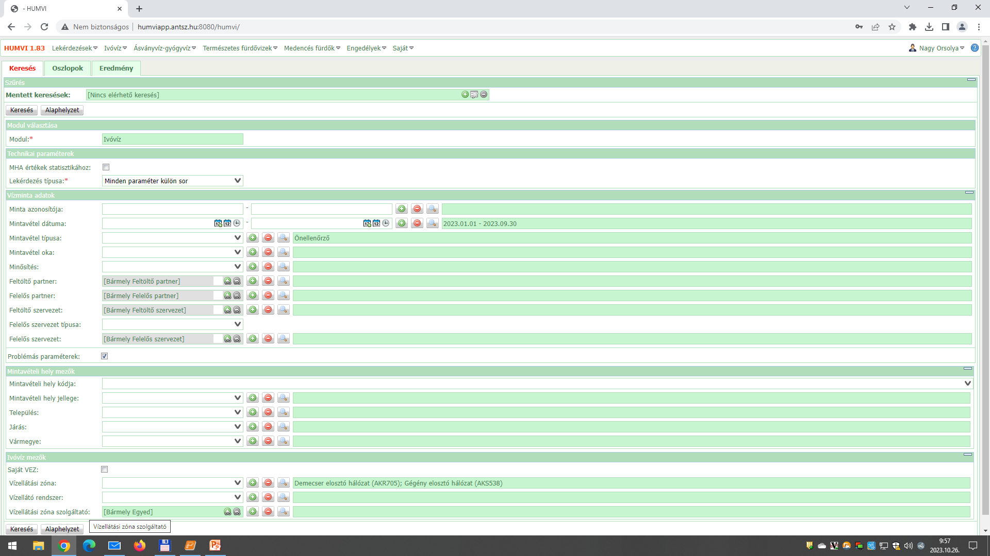
Összetett minta keresés lekérdezés típusa, problémás paraméterek

Slide 37
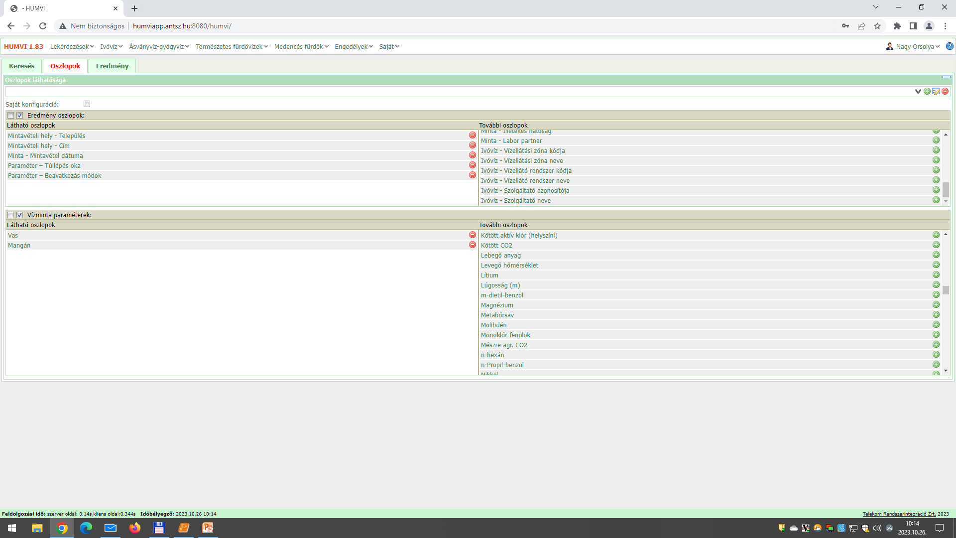
Összetett minta keresés lekérdezés típusa, problémás paraméterek

Slide 38
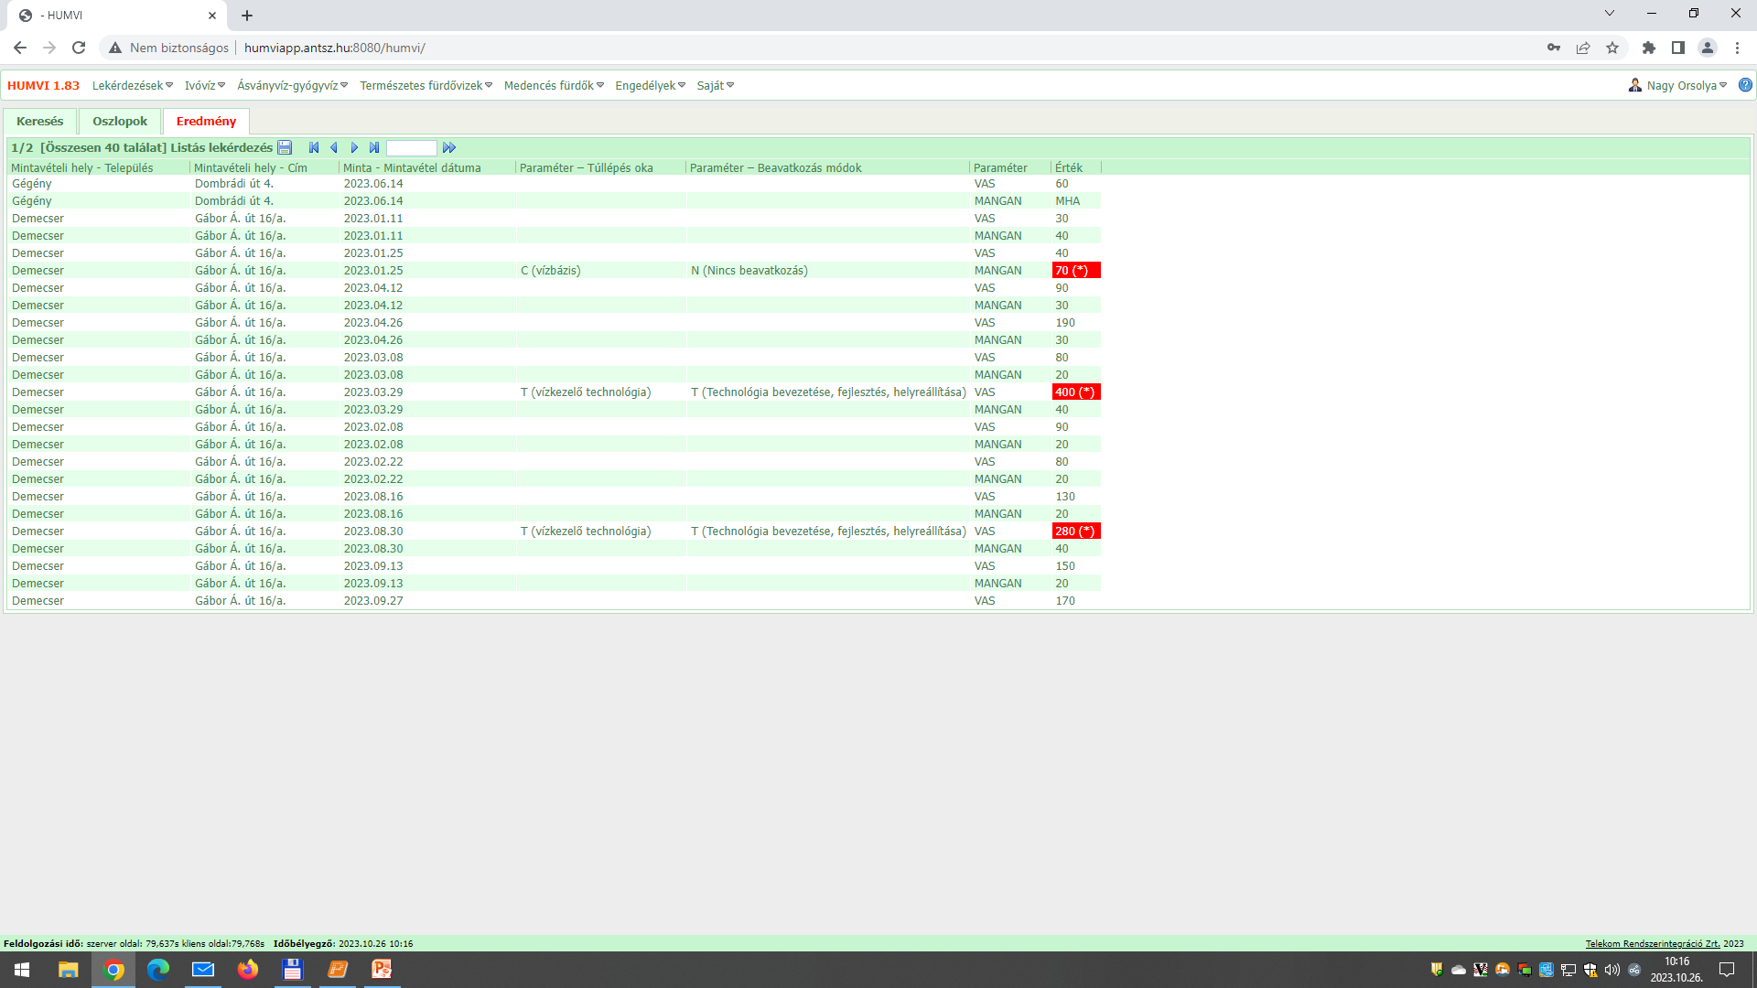
Összetett minta keresés lekérdezés típusa, problémás paraméterek

Slide 39
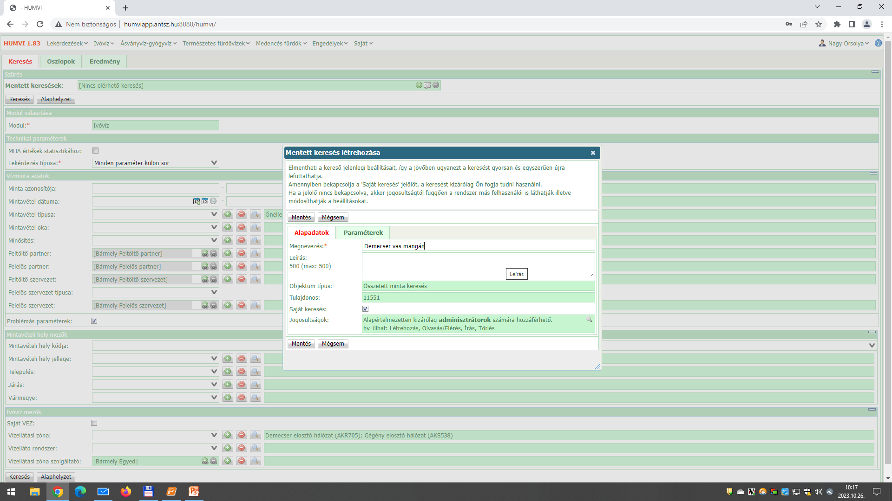
Összetett minta keresés - mentett keresések

Slide 40
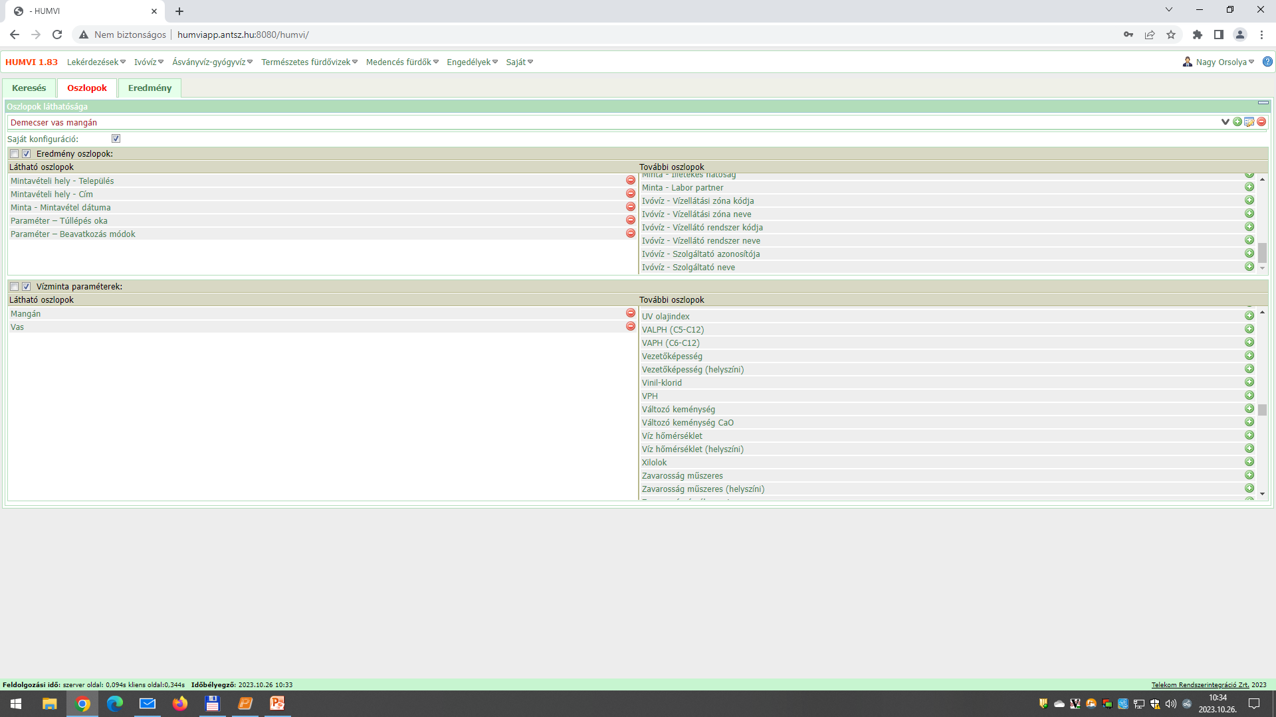
Összetett minta keresés - mentett keresések

Slide 41
Összetett minta keresés - saját VEZ
Vízellátási zónára vonatkozó lekérdezések esetén a „Saját VEZ” checkbox-szal vezérelhető, hogy jelenjenek-e meg ugyanazon vízellátó rendszer alatt egy másik zónában betáplálási pontokon és kutakban vett minták egyes paraméterek esetén.
A checkbox bepipálása esetén ezek az értékek nem fognak megjelenni, csak a saját zóna alatti minták eredményei.

Slide 42

Köszönöm a figyelmet!

